Slide 1
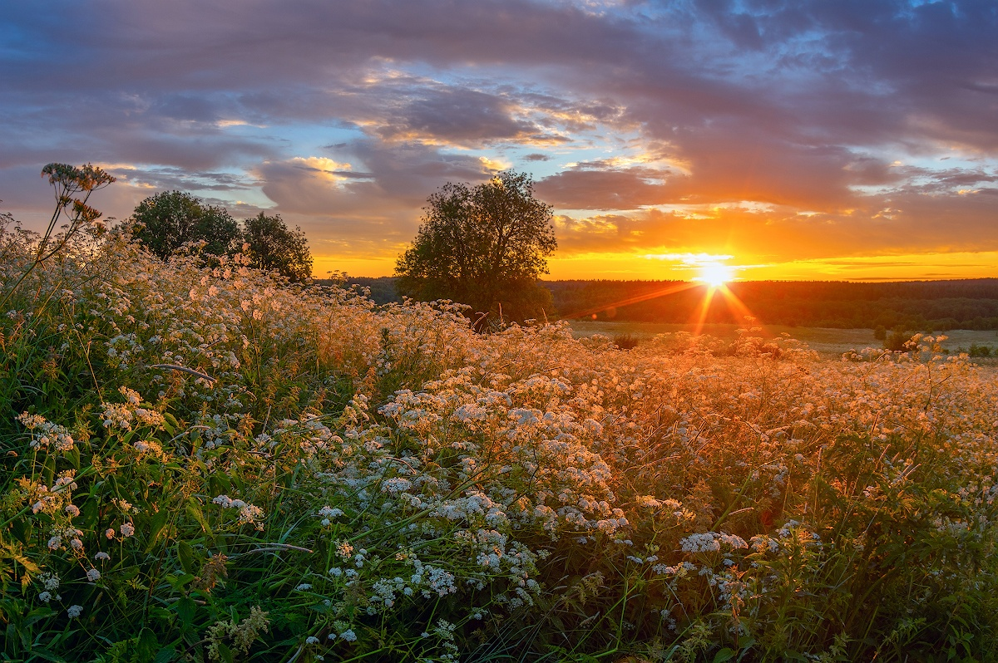



Муниципальное бюджетное учреждение дополнительного образования
«Центр творческого развития» Соль - Илецкого городского округа
XVII Муниципальный конкурс поэтического творчества и фотоискусства
«Певцы степной стороны»
Составитель:
И.В.Цыганкова
Педагог-организатор,
I квалификационной категории
Соль-Илецк, 2020г.

Slide 2

Аннотация к альманаху
Данный выпуск альманаха «Певцы степной стороны» - это очередная встреча читателя с произведениями юных поэтов и писателей Соль - Илецкого городского округа.
В альманахе собраны стихи и прозаические произведения, а также фотографии победителей и призёров муниципального конкурса «Певцы степной стороны». На последних страницах Альманаха содержится информация о Творческой гостиной, где происходило награждение победителей и призеров конкурса.
Этот альманах – особенный. Посвященный Году памяти и славы , объявленному в России.
Альманах будет интересен педагогам дополнительного образования для расширения профессионального кругозора и популяризации достижений обучающихся. Восемь лет назад он был задуман, как одна из форм представления эффективной инновационной деятельности, сейчас для Центра творческого развития эта форма стала традиционной, т.к. является ежегодным олицетворением представленных работ юных дарований конкурса.

Slide 3
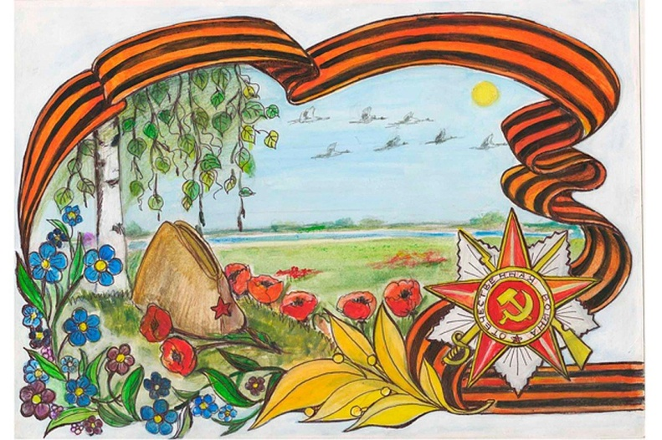
предисловие
Любовь к своей Родине – это не отвлеченное; это и любовь к своему городу, к своей местности и к памятникам её культуры, гордость своей историей.
Д.С. Лихачев
У каждого человека есть две родины: это малая родина и большое Отечество. Малая родина—город, улица, дом, где ты родился и живёшь. Отечество – это государство, страна, гражданином которого он является. И, конечно – это любимый город, его улицы и переулки, зимы и вёсны, её люди, друзья и знакомые, семья. Отечество – это память о трагической истории страны, это родная культура и родной русский язык, а также стремление их сохранить.
Скоро нашей Великой Победе - 75 лет!

Slide 4
Много это или мало? Смотря с чем сравнивать. Но как бы, то, ни было, это эпоха, напрямую связанная с родителями, бабушками и дедушками, прабабушками и прадедушками, среди которых есть еще и живые свидетели, и участники тех героических событий. О ней написано тысячи книг, миллионы статей и сочинений, но тема до сих пор не исчерпана, так как у каждого рода, семьи, у каждого участника войны и его потомков это «своя война», своя собственная, неповторимая трагическая и подвижническая страница истории. Именно поэтому красной нитью альманаха является тема «Великая война - великая Победа». Также остается актуальной тема «Красоты моей Родины», в которой участники конкурса показали красоту родного края, выразили чувство любви к малой Родине, зафиксировали удачный и интересный момент из жизни жителей города и области.

Slide 5
Краткая информация
Основателем конкурса был талантливый фотохудожник, директор районного центра детского творчества – В.В. Черемухин.
За свою историю конкурс претерпел изменения: была добавлена номинация «Поэтические странички», а с 2016 года в нём могут принять участие и прозаики - номинация «Рассказ».
За последние 4 года в данном конкурсе приняли участие 47 общеобразовательных организаций, участниками стали 210 обучающихся, предоставлены 377 работ .
Конкурсные работы победителей и призёров были опубликованы в ежегодных альманахах МБУДО «ЦТР», газете «Илецкая Защита», сборнике «Небо детства» (ГБУДОД «Оренбургский областной Дворец творчества детей и молодёжи им. В.П. Поляничко, ООО «Печатный дом «Димур», 2013), сборнике «Сохрани счастливые мгновенья…» (Оренбург типография «Южный Урал», 2016).
Муниципальный конкурс «Певцы степной стороны» даёт возможность учащимся сделать самостоятельный шаг в творчество,
и раскрыть свой талант.

Slide 6
Конкурс проводился в рамках реализации федерального проекта «Успех каждого ребенка»
Цель и задачи:
Пробудить интерес к поэтическому творчеству;
Выявить юных дарований в области поэзии и фотоискусства;
Совершенствовать уровень духовности обучающихся.
Конкурс в 2019 году проводился по трём номинациям:
«Поэтические странички»;
«Рассказ»;
Фотоконкурс (пейзаж «Портрет моего города» (села) и жанровой фото по теме: «Моё Оренбуржье», «Победа в лицах»).

Slide 7
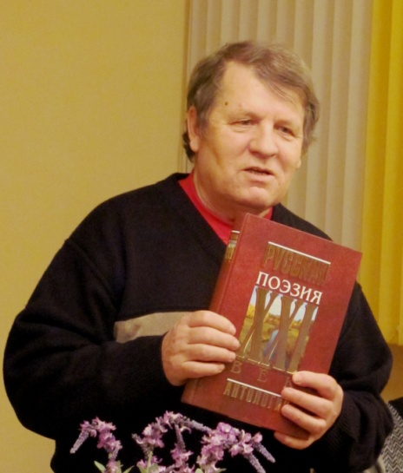
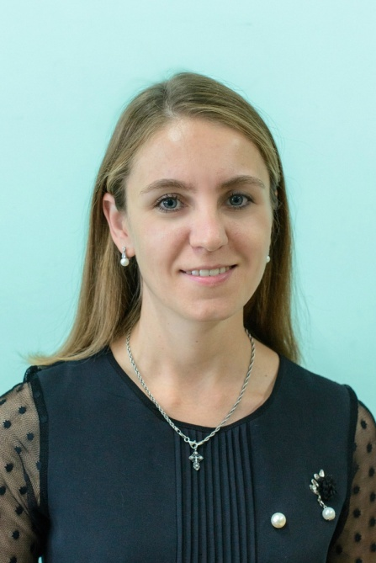
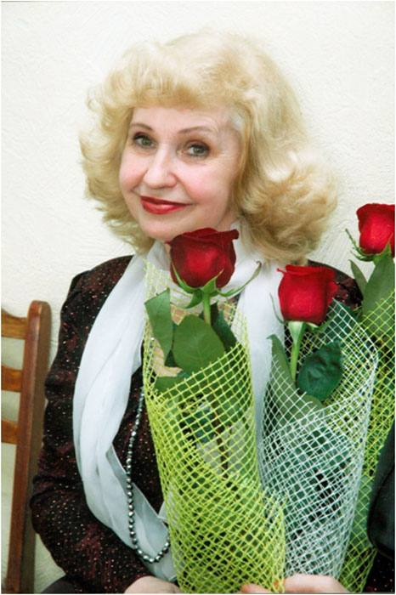
Работы участников в номинации «Поэтические странички» оценивали:
Хомутов
Геннадий Федорович - член Союза писателей России, председатель областного жюри конкурса «Рукописная книга»
Ханжина
Анна Валерьевна – заместитель директора МБУДО «Центр творческого развития»
Кожевникова Наталья Юрьевна - Главный редактор журнала «Гостиный Дворъ», член Союза писателей России

Slide 8

Отзывы жюри
«Представленные на конкурс работы не пресловутое «рифмоплетство», а именно «поэтические строчки», пусть пока и несовершенные, в стихах присутствует непосредственность и поэтическое своеобразие и это очень ценно. Ваши первые стихотворения имеют искорку искреннего чувства…» - Г.Ф. Хомутов - член Союза писателей России, председатель областного жюри конкурса «Рукописная книга».
«Представленные на конкурс работы детей и подростков нравятся, прежде всего, своей непосредственностью, патриотической настроенностью, уважительным вниманием к истории своих семей, своей Родины, ее природе. Это радует и внушает надежду, что не так уж все плохо в нашем Отечестве. Присутствует, конечно, некая заданность темы, но ребятам удалось преодолеть ее и выразить свои мысли с большей индивидуальностью…» - Н.Ю.Кожевникова – главный редактор журнала «Гостиный Дворъ», член Союза писателей России .

Slide 9
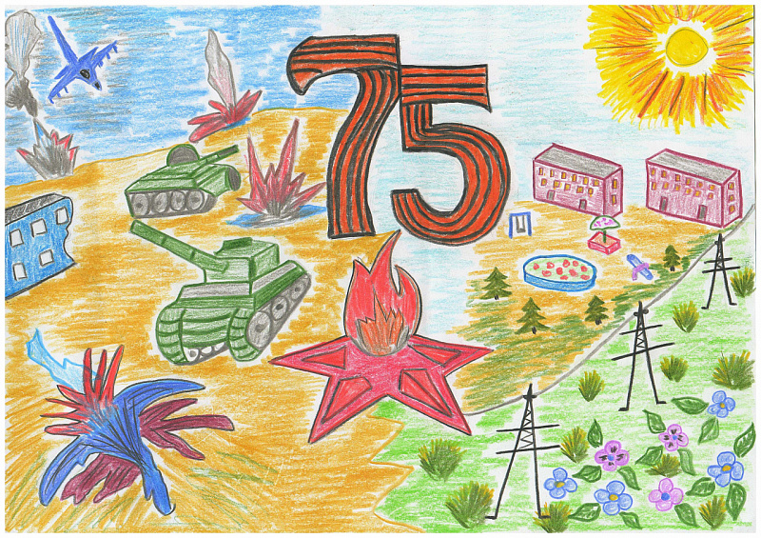
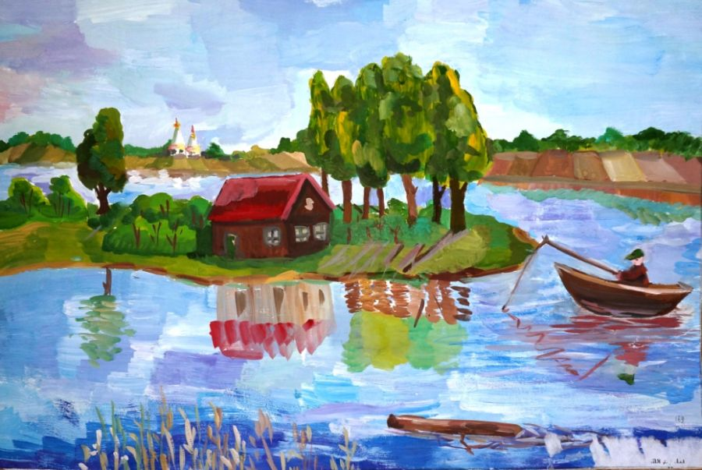
Работы участников в номинации
«Поэтические странички»

Slide 10
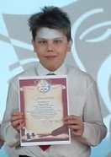
Из воспоминаний.^{[1]}
Прабабушка мне рассказала,
Как война их врасплох застала:
«Только папка^{[2]} с Финской пришёл,
Вдруг призыв, а год не прошёл».
Прабабушка мне рассказала,
Как папку на фронт провожала.
Казалось, война – это быстро:
Раз-раз и начистили фрицам.
Прабабушка мне рассказала,
Как ребенком она воевала:
Бойцам варежки, носки вязала.
С мамкой^{[3]} посылки на фронт отправляла.
Прабабушка мне рассказала,
Как погибло людей немало:
Похоронки одна за одной
По стране разлетались родной.
Прабабушка мне рассказала,
Как смерть их семью миновала:
«Мой папка вернулся домой
С пулей в легком, но всё же ЖИВОЙ!».
Прабабушка мне рассказала,
Как Родина-мать стонала
9 мая, каждый год, каждый год,
Умываясь слезами вдов и сирот.
Прабабушка мне рассказала…
Опарин Иван, 10 лет
МОБУ «Трудовая СОШ»
Диплом II степени
Руководитель: Опарина М.Г.
^{[1]} Из воспоминаний Поляковой (Муллер) Марии Филипповны ()02.08.1936 г.р.)
^{[2]} Муллер Филипп Куприянович (24.06.1905 – 27.07.1991). Прошёл Финскую войну и ВОВ. Воевал на западном фронте, сражался за оборону Ленинграда, награждён орденом Отечественной войны I степени и медалью «За оборону Ленинграда».
^{[3]} Муллер Александра Георгиевна – труженица тыла.

Slide 11

Нет войне!
Мы помним тех, кто шел навстречу смерти.
И тех, кто помогал в тылу.
Кто шаг за шагом приближал к победе,
Считая каждый день в бою.
Какой ценой досталась нам победа?
Мы спросим ветеранов той войны,
А в их глазах мы видим только слезы,
И боль за тех, кто не пришел с войны.
Так пусть же будет вечен этот подвиг,
И мирным будет небо на Земле.
Мы, взрослые и дети всей планеты
Решительное скажем: «Нет войне!»
Есенова Лана, 7лет
МОБУ «Кумакская СОШ»
Диплом II степени
Руководитель: Есенова Ж.А.
Notes:
Фото нет?

Slide 12
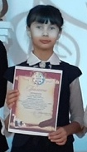
ЕМУ БЫЛО ВСЕГО ВОСЕМНАДЦАТЬ…
(моему прадеду посвящается)
Я хочу рассказать о прадеде -
О солдате, простом пареньке…
Ему было всего восемнадцать,
Его имени нет на гранитной плите.
Не стоят над ним обелиски,
Не приносят в мае цветы…
Дед не знает, что мы ПОБЕДИЛИ,
И что нет больше страшной войны!
Он пропал в октябре, в сорок третьем
В белорусской Полесской земле,
Оглушенный снаряда разрывом,
Погибать не хотел, как и все!
Дед служил в стрелковой дивизии,
Был приказ форсировать Днепр.
Шли под градом они артиллерии,
Беспощаден был враг и свиреп!
Гусева Милана, 9 лет
МОАУ «СОШ № 4.г.Соль-Илецка»
Диплом II степени
Руководитель: Немечкина Н.С.

Slide 13
Продолжение
В этот день не вернулись из боя
Сотни юных России сынов-
Их сырая земля поглотила,
Не оставив героев следов…
Полетело домой извещенье.
В нём три слова: «Без вести пропал».
Дед - герой своего поколенья!
И за Родину жизнь он отдал!
Ему было всего восемнадцать,
Дома … мама его ждала…
Одного уже потеряла,
А война и мало̀го взяла…
Нет родным с того дня утешенья-
Будут весточек ждать каждый день.
Нет войне кровожадной прощенья,
Не забыть нам бессчётных потерь!
октябрь 2019 г.
(основано на реальных событиях)

Slide 14
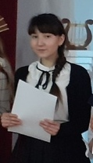
«Пять минут до Победы»
Ты скажешь: « Пять минут - это мало?
За это время ничего не успеть?»
Но когда война все кругом пожирает,
А ты пытаешься уцелеть…
Пять минут - это целая песня,
Пять минут – это целая жизнь.
Еще немного и будет Победа!
Я в это верю, так будет! Аминь!
Пять минут для солдата – немало,
Ты мечтаешь вернуться домой,
Но для Победы ни капли не жалко
Жизнь отдать, как сосед мой – герой!
Еще немного, и будет Победа!
Еще немного – врага мы побьем!
Наша милая, матушка - Родина!
Абрамова Ирина, 13 лет
МОАУ «СОШ № 4.г.Соль-Илецка»
Диплом II степени
Руководитель: Жангабилова М.Г.

Slide 15
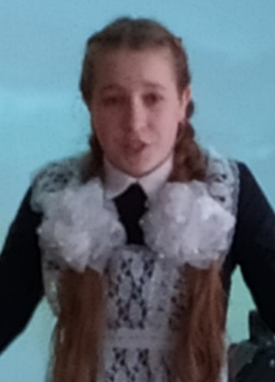
Помним…
Есть в каждом селе святые места.
Мы поклониться приходим туда:
Храмы…
Погост…
Обелисков стрела…
Сердце здесь плачет,
замирает душа…
Приходим, чтоб вспомнить подвиг солдат,
Которые, молча в могилах лежат…
Храбро сражались они на войне,
Но многие остались на чужой земле…
Над ними берёзы листвою шумят,
И весело птицы поют.
На праздник мальчишки в пилотках стоят,
И алые маки цветут.
Сом Валерия, 14 лет
МОБУ «Буранная СОШ »
Диплом II степени
Руководитель: Долгова О.П.

Slide 16
Продолжение
Всё реже вам сняться военные сны.
Всё меньше свидетелей страшной войны,-
Трудная жизнь и старые раны,
Всё дальше уходят от нас ветераны.
75 – как прошла та война,
Но Вечным огнём полыхает она…
У обелиска вам клятву даём:
О Вас мы напишем!
О Вас мы споём!
Ваш подвиг сквозь годы мы пронесём
И детям расскажем,
и внукам своим…
Всех помним…
Всех любим…
Торжественно чтим!

Slide 17
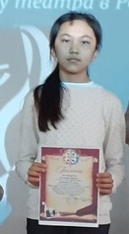
ПИОНЕРЫ - ГЕРОИ
Дети – герои,
Гордость страны!
Не зря сложили головы
Во благо земли.
Забыты их могилы,
Занесены песком.
Лишь серебреющие нивы,
Горят, над местом тем
Святом.
А над этими нивами
Мирное небо,
И поля наши полны
Золотистого хлеба.
Мы счастливые дети,
Мы не знаем войны!
Честь и слава героям,
Детям-ангелам нашей земли!
2019 г.
Кенжеева Наргиза, 12 лет
МОБУ «Трудоввая СОШ »
Диплом III степени
Руководитель: Кенжеева Т.Т.

Slide 18
Продолжение
ЧУДО-ОЗЕРО
Что за чудо-озеро?
Рыбок нету в нём.
Круглое, как солнышко
Мы лежим на нём.
Бежит к нему огромное
Количество дорог.
И счастливы, как дети, те
Кто исцелится смог.
Ведь в озере находится
Волшебная вода.
Среди жары покроешься
Кристалликами льда.
Ну, что, не догадался?
Ведь это же Развал!
На нём, наверняка ты,
Когда–то побывал…
2019 г.
ЛЕТНЕЕ УТРО
Разливается утро
Нежно-розовым цветом.
Наполняется воздух
Ароматом цветов.
Я смотрю и любуюсь
Как меняется небо…
Не могу оторваться,
От прекрасных тонов.
2019 г.

Slide 19
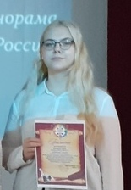
«ДАВНО ПОГИБШЕМУ СОЛДАТУ»
Тебе, давно погибшему солдату,
Свой пламенный привет передаю.
За то, что жизнью отстоял когда-то,
В беде не бросив родину мою.
Тебя так ждали в твоём светлом доме,
Просили Бога, чтоб тебя сберёг,
Засохли слёзы на твоём погоне,
Когда земля твоих коснулась ног.
Катились слёзы матерей, вас провожавших,
Простых, но столь отверженных людей,
Теперь они уж слёзы льют за павших,
За них, своих уж выросших детей.
Детям-ангелам нашей земли!
Кравцова Анна, 17 лет
МОБУ «СОШ № 7»
Диплом I степени
Руководитель: Сименько Н.Ф.

Slide 20
Продолжение
Сейчас, мы помним вас, не забываем,
И память вашу чтим из года в год,
И бьётся так же, жизни отдавая,
Наш, навсегда живой народ.
И так же в бой идут солдаты,
И так же жизни отдают за мир.
Ах, как он шаток, но ребята,
Из вас ведь каждый ещё будет командир.
Прощаюсь, обещаю: помнить буду.
Мы память сохраним через года!
Пока жива Россия, помнят всюду,
И будут помнить, вечно, навсегда.

Slide 21
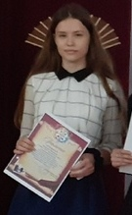
ВОЙНА…
Что такое война?
Каждый знает, что это страшно!
Война-это мгла в глазах,
Война - это очень опасно!
На войне каждый становится храбрым.
На войне каждый становится смелым.
С войны каждый уходит статным.
С войны каждый уходит умелым.
Кто был на войне,
Тот остался героем.
Тому снится во сне,
Как сражался он с горем!
Потеря близких -Господи, как страшно.
Терять родителей, и братьев, и сестёр.
Прости же, Господи, грехи все наши!
Мы песню славы павшим пропоём.
Мы будем помнить тех, кто в сорок первом
Лысенко Татьяна, 16 лет
МОБУ «Дружбинская СОШ »
Диплом II степени
Руководитель:Брыль Л.Д.

Slide 22
Продолжение
За нас, за Родину, за дом свой воевал.
Мы будем помнить тех, кто в это время
Отчизну нашу жизнью отстоял!
Мы не забудем тех, кто в Дагестане,
В Афганистане, и в Чечне служил.
Мы будем помнить тех солдат, кто с нами
Когда-то в юности и бегал, и шутил.
Мы будем петь про тех, кто не вернулся.
Кто воевал, не зная за кого,
За чью страну, за чью Отчизну бился,
За дом, за жизнь, за Родину. За чью?
В Чечне война, но для чего: не знаем.
Не знаем мы, не знает тот солдат,
Те, кто воюют, те, кто страдают
И приезжают в цинковых гробах.
А жаль, что люди без войны не могут…
Не могут мирно всё решить.
Но неужели им не жаль мальчишек?
Кто так и не успел чуть-чуть пожить!

Slide 23
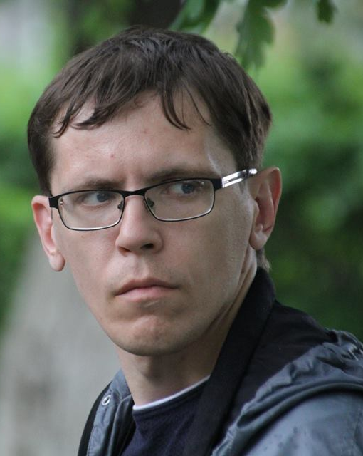
Работы участников в номинации «Рассказ» оценивали:
Ханжина
Анна Валерьевна – заместитель директора МБУДО «Центр творческого развития»
Горынин
Антон Валерьевич - драматург, прозаик, ведущий методист ГБУК «Областной Дом литераторов им. С. Т. Аксакова»
Хомутов
Геннадий Федорович - член Союза писателей России, председатель областного жюри конкурса «Рукописная книга»

Slide 24
Отзывы жюри
«В большинстве работ авторы подошли более осмысленно к теме. В одной из работ был представлен полнокровный, богатый фактами очерк о настоящем подвиге в тылу. В очерке победителя данной номинации написана история бойца, рассказанного правнуком. Замечательные подробности, значимые детали, настоящий эмоциональный накал очерка не оставляет читателей равнодушными…» - Г.Ф. Хомутов - член Союза писателей России, председатель областного жюри конкурса «Рукописная книга».
«Участники конкурса постарались! В работах юных авторов есть оригинальность, композиционные ходы, новый угол зрения на тему Великой Отечественной войны. Прекрасно, что ребята помнят о своих воевавших предках, знают о войне…» - А.В. Горынин - драматург, прозаик, ведущий методист ГБУК «Областной Дом литераторов им. С. Т. Аксакова».

Slide 25
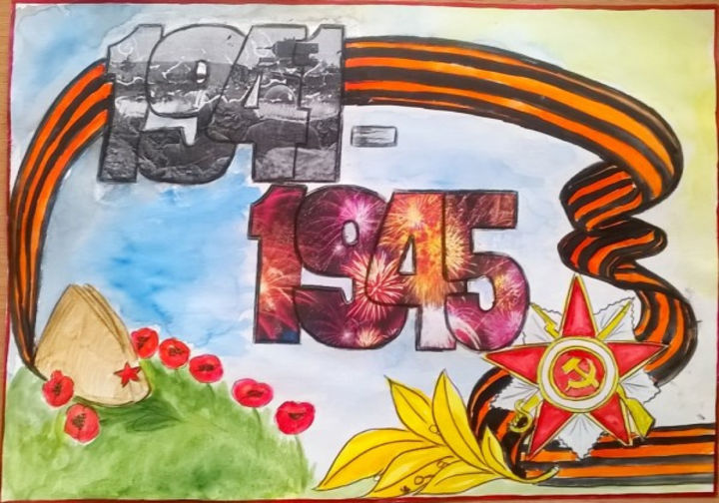
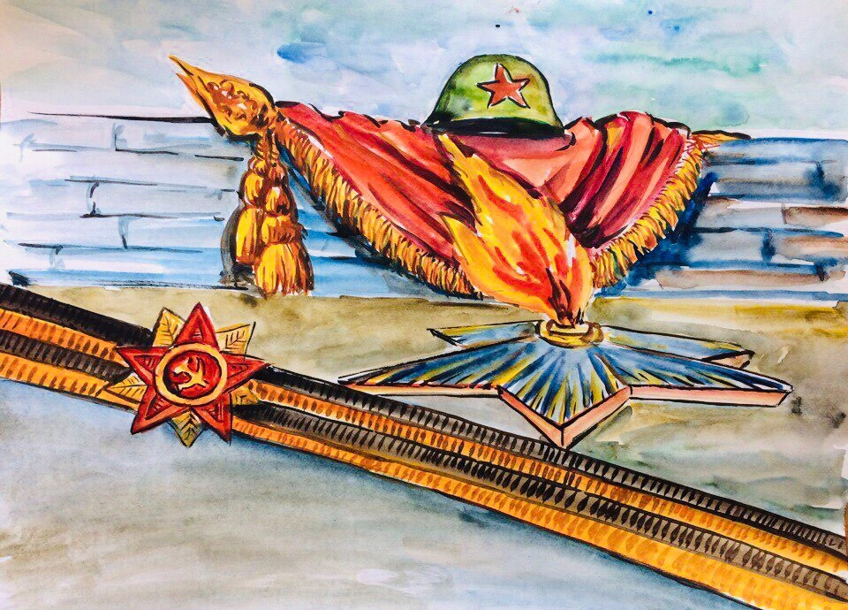
Работы участников в номинации
«РАССКАЗ»

Slide 26
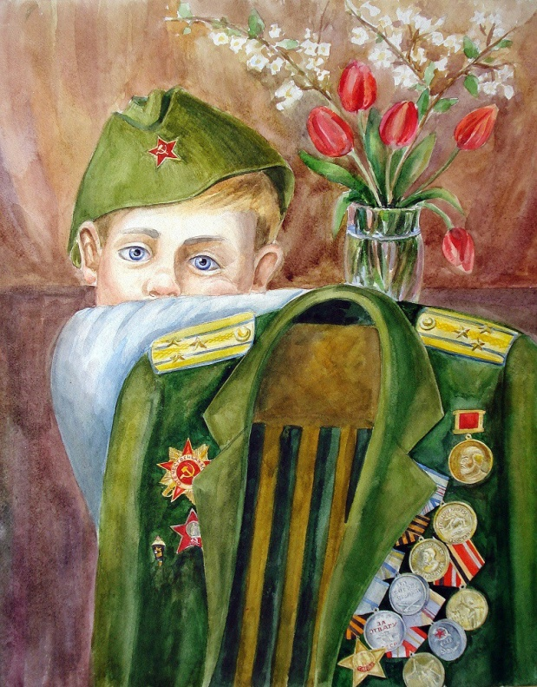
Байтельспахер Захар, 8 лет
МОАУ «СОШ № 4 г.Соль-Илецка »
Диплом I степени
Руководитель: Немечкина Н.С.
«МОЕМУ ПРАДЕДУ ПОСВЯЩАЕТСЯ»
-Звезда, Звезда, я Земля, как слышите меня? Прием….
Эти строки из фильма эхом отдавались в моей голове после того, как однажды с родителями я посмотрел фильм о Великой Отечественной войне. Меня настолько впечатлили сила духа, храбрость и отвага героев, что захотелось поближе прикоснуться к истории о войне и Великой Победе! Тогда я задал маме вопрос:
- А в нашей семье были герои, защищавшие наше Отечество в годы войны?
И, взяв в руки фотоальбом, мама начала свой рассказ: «В далеком 1915 году, 24 марта, в деревне Поршур Кукморского района Татарской республики, родился мой дед - твой прадед Тихонов Степан Тихонович. Как и все дети рос, учился в школе, после окончания которой, работал в колхозе бригадиром. 12 сентября 1937 года Кукморским военным комиссариатом был призван в ряды Красной Армии.

Slide 27
С 1937 по 1939 год служил в 72 кавалерийском полку, с 1939 по 1940 год в 275 стрелковом полку, в составе которого воевал с финнами. Продолжал службу и, не успев вернуться с Финской войны домой, узнает о нападении фашистской Германии на Советский Союз. Как и полагается настоящему мужчине, воину и защитнику своего Отечества, идет на фронт, в составе 87 кавалерийского полка. Степан Тихонович воевал под командованием легендарного командира Льва Доватора. Под Москвой они совершали рейды в тыл врага и громили его внезапными атаками своей конницы. Наш дед участвовал во многих боях и крупных операциях. 4 марта 1945 года, огнем с автомата уничтожил 6 гитлеровцев, вынес с поля боя двух раненых младших командиров с их оружием, но, совершив этот подвиг, был тяжело ранен и направлен в госпиталь. Оправившись после ранения, узнает о Великой Победе и демобилизуется в родные края. После войны дед переезжает в Оренбургскую область и продолжает, как до войны, работать в полевой бригаде.
Нелегким было послевоенное время, но дед никогда не жаловался на трудности: обзавелся семьей, родились дети, продолжал работать в колхозе, вел домашнее хозяйство. Не любил дед вспоминать о войне, унесшей жизни миллионов советских людей, его друзей, родственников и сослуживцев. Очень редко рассказывал о событиях тех страшных военных лет, а мы старались не теребить его сердце тяжелыми воспоминаниями.

Slide 28

Каждый год, 9 Мая, в День Великой Победы, мы собирались в гостях у нашего героя, поздравляли его с праздником, благодарили за мирное небо над головой, за храбрость и отвагу, проявленную в битвах за Победу, а самое главное – за жизнь!!! Но однажды, теплым весенним утром 9 Мая, мы узнали, что не стало нашего дедушки, нашего героя. Память о нем будет жить вечно….»
На этих печальных словах, мама закончила свой рассказ, а я, рассматривая фотокарточки военных лет моего прадеда Степана Тихоновича, решил посвятить строки благодарности и написал ему письмо:
Дорогой мой прадед Степан Тихонович!
Пишет тебе твой правнук Захар. Очень жаль, что мне не удалось с тобой познакомиться. Я знаю, что ты был настоящим Героем, отважным, храбрым, доблестно защищал нашу Родину! Совершая подвиги, помог нашей Армии победить в Великой Отечественной войне! Спасибо тебе за Победу, за мирное небо над головой, за будущее нашей страны, а самое главное – за Жизнь! Горжусь тобой! Ты – настоящий герой! Мой Герой!

Slide 29
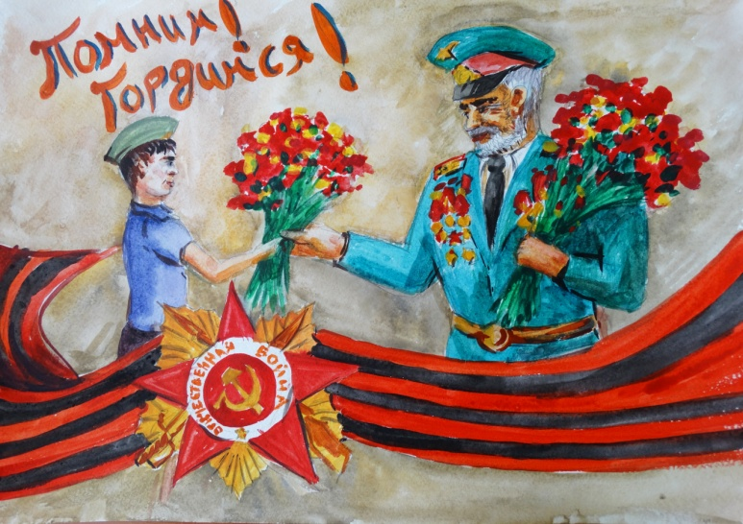
Попова Екатерина, 10 лет
МОАУ «СОШ № 4 г.Соль-Илецка »
Диплом II степени
Руководитель: Граброва Н.В.
«МОЕМУ ПРАДЕДУ ПОСВЯЩАЕТСЯ»
Хочу рассказать о моем прадедушке - Старикове Василии Никифоровиче.
3 августа 1941 года Старикова Василия, как и многих ребят, вызвали в военкомат г. Чкалова. Всем собравшимся допризывникам объявили: «Кто желает пойти добровольцем на фронт, может написать заявление». Патриотическое воспитание и боль за свою Отчизну не позволяло принять другого решения, как только защитить Родину и родных от врага. Выбор сделан. Прадедушка рассказывал: «16.09.1941г. я прибыл в распоряжение военно-десантного воздушного корпуса, находившегося на станции Чкаловской Московской области, где проходил подготовку к фронту. Мою группу планировали забросить в тыл врага. В это время немецкие войска прорвали оборону советских войск в районе Ростовской области и двинулись на город Сталинград. 22 августа 1942 года наш корпус срочно перебросили туда. Здесь я и принял своё первое боевое крещение. Помню: идём маршем, голая степь, жара. Шесть месяцев шла битва за Сталинград. Шесть месяцев мы не мылись, по телу ползали вши. Бывало, что и ели всего один раз в сутки, да и то ночью.

Slide 30

Морозы стояли сильные, на нас было надето и летнее, и зимнее обмундирование. Спали в окопах по полчаса, по очереди, чтобы не замёрзнуть. Бои шли ожесточённые, бомбили каждый день сотни, а может, и тысячи самолётов. Трупы высились горами. Но все-таки 62 армия под командованием нашего земляка А.И. Родимцева отстояла Сталинград».
Здесь, под Сталинградом, Василий Никифорович получил первое ранение. Его отправили в госпиталь г. Саратова, где он находился на лечении с февраля по июнь 1943 года. Поправившись, он был отправлен в выздоравливающий батальон или как его тогда называли «маршевую роту». 1 марта 1944 года был направлен в стрелковую дивизию, которая двинулась на боевые действия в г. Бобруйск. Фашисты сжигали населённые пункты так, что от домов оставались лишь печные трубы. В июне 1944 года, в Бобруйске вновь ранило. Ранение пришлось в область грудной клетки.
После «бобруйского» излечения в октябре 1944 г. попал опять на I-ый Белорусский фронт в действующую армию. Двинулись на г. Берлин. «Двигались на Берлин несколькими эшелонами, нас везли в третьем эшелоне. Брали город сначала первый, затем второй эшелон, после чего Берлин был взят, до нас очередь не дошла. Может к счастью. 7 мая 1945г. встретил день Победы в г. Берлине».
Я горжусь своим прадедушкой. Считаю, что он, как и многие солдаты, вернувшиеся и не вернувшиеся с фронта, настоящие герои! Я благодарна им за мирное небо! За саму возможность родиться и жить!

Slide 31

Огнев Алексей, 10 лет
МОБУ «Трудовая СОШ»
Диплом II степени
Руководитель: Биркенова Л.И.
«Я ГОРЖУСЬ СВОИМ ПРАДЕДУШКОЙ»
Великая Отечественная война в каждой семье оставила свой след. Кто-то вернулся с войны раненый или инвалидом, кто-то не вернулся – и семья получила похоронку.. Так и в нашей семье – мой прадедушка по маминой линии Тыщенко Андрей Иванович не вернулся с войны.
Когда началась война, прадедушке было 25 лет. Он был женат. У него уже был сын Василий 1939 года рождения и первого декабря 1941 года родился второй сын Николай, мой дедушка, который не помнит своего отца, его лица, разве только на единственной фотографии, которую отец прислал в начале войны с фронта. Эта фотография бережно хранится и до сего времени.
Прадедушка был призван в армию с 1942 года Соль-Илецким РВК Чкаловской области. Вначале он был призван солдатом-пехотинцем, а затем попал в 3-й отдельный учебный танковый полк, стрелком. Наверное, потому что до войны он был заядлым охотником.

Slide 32
В 1943 году по рассказам прабабушки в село приезжала медсестра из госпиталя города Саратова и сообщила, что её муж лежит в госпитале раненый, что нужно к нему съездить. Пробабушка хотела ехать, но сельский председатель Тыщенко П.Е. её не отпустил. Он сказал, что время трудное, вдруг в дороге что-то случится, дети маленькие, кому они будут нужны. После госпиталя Андрей Иванович снова ушел на фронт. Потом вестей от него стало.
В июле 1944 года Тыщенко Александра Фёдоровна получила похоронку: «Ваш муж, Тыщенко Андрей Иванович 1916 года рождения, в бою за социалистическую Родину, верный воинской присяге, проявив геройство и мужество, был ранен и умер от ран 16 июля 1944 года. Похоронен г. Минск,
клиническая горбольница, братская могила 19, 1 ряд, 3 место, Беларусь.
Имя Андрея Ивановича Тыщенко внесли на памятник погибшим в Великой Отечественной Войне в селе Трудовое Соль-Илецкого района Оренбургской области.
Много лет дети прадедушки хотели найти и посетить место его захоронения, однако боялись ехать в неизвестность, и не знали, сохранились ли там могилы. И вот с появлением интернета, появилось много возможностей всё узнать. Старшая дочь моего дедушки зашла на сайт «Память Народа». Этот сайт представляет крупнейший в мире Интернет-портал подлинных документов о Второй мировой 1939-1945 и Великой Отечественной войне 1941-1945.

Slide 33
Узнав всю информацию о своём отце Тыщенко А.И., его дети Василий и Николай собрались ехать в Белоруссию, но по своему возрасту, они не рискнули ехать одни, их сопровождали их дети. Заранее через интернет в Минске сняли жильё вблизи парка имени Толбухина, где захоронен их отец. В мае 1919 года с города Оренбурга на автобусе поехали до города Минска. Первым делом, прибыв в город, посетили братскую могилу на улице Толбухина. Высыпали привезенной из дома земельки. Сделали много фотографий, что бы по приезду рассказать своим детям, внукам, родственникам о месте, где похоронен их отец. На другой день посетили городскую клиническую больницу, где умер их отец.
Вернувшись, домой, два брата были очень счастливы, что спустя 76 лет, они опять оказались рядом с отцом. А ведь им сейчас старшему брату 80 лет, а младшему брату 77 лет.
Наша семья никогда не забудет о том, что наш прадед и миллионы других солдат, воевавших в годы Великой Отечественной войны, спасли весь мир от фашизма, чтобы мы могли жить под мирным небом, чтобы дети кричали: «Ура!», когда палят пушки и в небе сверкает салют Победы!
Я горжусь, что мой прадедушка внёс свой вклад в Победу в Великой Отечественной войне. Также горжусь своими дедушками, которые преодолев такой путь, исполнили долг сыновей, посетив могилу своего отца, взяв землю с его могилы, и положили на могилу своей матери, как бы соединив их вместе.

Slide 34
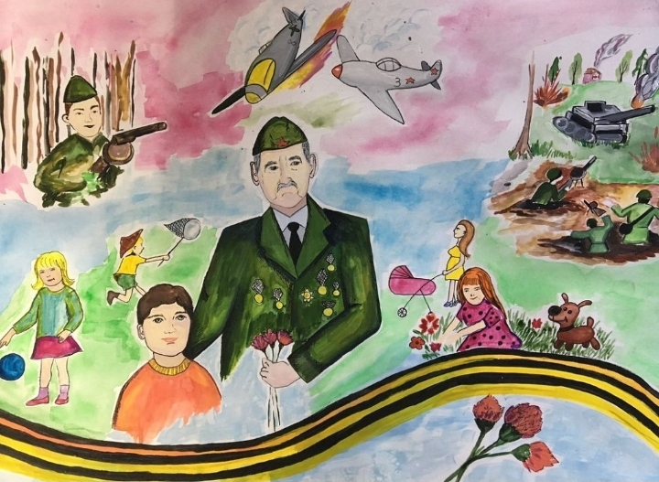
Тыщенко Вероника, 14 лет
МОБУ «Трудовая СОШ»
Диплом III степени
Руководитель: Тыщенко А.В.
«МОЙ ПРАДЕД В ГОДЫ ВЕЛИКОЙ ОТЕЧЕСТВЕННОЙ ВОЙНЫ»
Мой прадедушка, Тыщенко Петр Евграфович, родился 12 августа 1904 года в крестьянской семье. Закончил 4 класса. Стоял у самых истоков образования колхоза. В 1938 возглавил хозяйство колхоза « Трудовой Актив». Под его руководством колхоз не раз перевыполнял план на 140-150 процентов.
Война 1941-1945 года вошла в жизнь советского народа, как самая суровая и жестокая. На фронт Петра Евграфовича не взяли по болезни, но, не смотря на это, вся тяжесть по производству зерна и продуктов животноводства легла на его плечи. Вдали шла битва, а здесь, в колхозе, той же битвой была работа. Фронту нужен был хлеб, теплая одежда, оружие. Мужчины все на фронте, а женщины да дети с утра до вечера в поле, на фермах. Разговоры и мысли только были только о войне. Что там и как, когда уже все закончится. Было очень трудно, все старались, помогали друг другу, делили все невзгоды, голод и холод.

Slide 35
Люди понимали, что хлеб, выращенный их трудом на поле - это тоже оружие, и сила этого оружия велика. В колхозе создавались комсомольские - молодежные бригады по вывозке зерна.В 1942 году на формирование танковой колонны, как многие другие добровольцы, мой прадед, председатель колхоза Петр Евграфович Тыщенко внес 110 тысяч рублей из своих сбережений.
В своем письме, прадедушка, на имя Председателя Государственного комитета обороны И.В. Сталина от 27.12.1942 г. писал: « У советского народа сейчас одна цель в жизни – быстрее уничтожить темные силы фашизма. Красная Армия, поддерживаемая всеми трудящимися страны, беспощадно громит лютого врага. Наш колхоз не отстает от передовых колхозов в оказании помощи фронту. Своевременно рассчитавшись с государством по всем видам обязательных поставок, колхоз сдал в счет натуроплаты МТС 1943 года 27600 пудов хлеба. Мы ничего не пожалеем для родной Красной Армии, для грядущей победы над фашизмом. Я лично вношу в фонд на строительство танков 110 тысяч рублей. Да здравствует любимая Родина».
В 1945 году он женился на Таисии Григорьевне. Вместе воспитали троих детей. Для них всегда служил примером честности, благородства и трудолюбия.
За свои заслуги Петр Евграфович был награжден медалью « За доблестный труд в годы Великой Отечественной Войны 1941-1942 гг». В 1957 году от района побывал в Москве на ВДНХ.

Slide 36
В 1967 году партийной организацией и правлением колхоза « Трудовой Актив» за хорошую работу, активное участие в общественной жизни, соблюдение трудовой дисциплины был занесен в Книгу почета колхоза « Трудовой Актив».
1972 году его наградили орденом Ленина.
Умер Петр Евграфович Тыщенко 1 сентября 1976 года. У нашей семьи есть традиция, 9 мая мы всей семьей идем к могиле отца, дедушки, прадедушки. С пожелтевшего портрета смотрит на меня мой прадед, и я горжусь тем, что мой прадедушка Петр Евграфович Тыщенко не остался в стороне от общего дела - борьба с фашизмом. Идут годы… И мне захотелось написать о том, что я знаю о своем прадедушке, о его заслугах перед Отечеством в годы войны. Пусть это будет моя маленькая семейная летопись, которая будет передаваться из поколения в поколение.

Slide 37
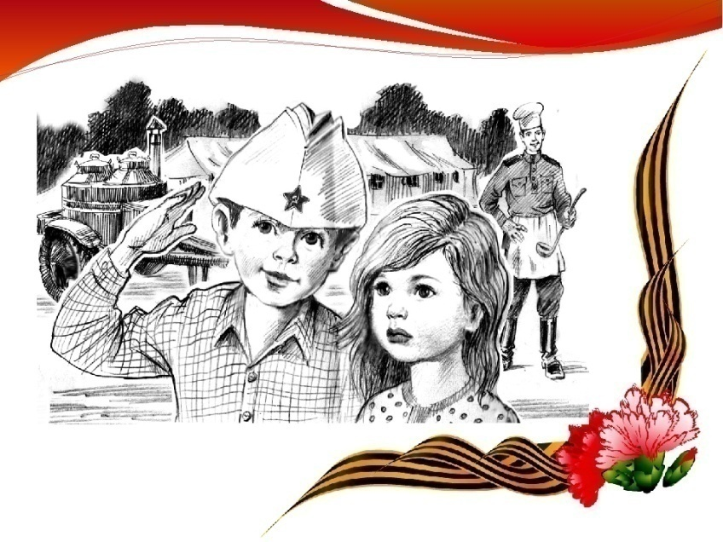
Кривохижина Ксения, 146лет
МОАУ «Ветлянская СОШ»
Диплом III степени
Руководитель: Амантурлиева Б.Ш.
«МОЕМУ ПРАДЕДУ ПОСВЯЩАЕТСЯ»
«Нет в России семьи такой,
Где б не памятен был свой герой…»
Все дальше и дальше от нас грозовые годы Великой Отечественной войны.
Я принадлежу к поколению, которое не испытало на себе ни ужасов прошедших войн, ни других глобальных потрясений. Об уходящих все дальше и дальше годах войны я знаю по фильмам, по книгам и по рассказам тех, кто пропустил через свое сердце эти безмерно тяжелые годы.
Мы- поколение 21 века- знаем о подвиге наших предков не понаслышке, ведь нет в нашей стране такой семьи, которую не коснулась бы война, где бы ни чтили память о погибших. Я о войне знаю непосредственно из рассказов моего дедушки Кривохижина Петра Кузьмича. Родился мой дедушка перед самой войной- в 1940 году. . К сожалению, в этом году моего дедушки не стало.

Slide 38
О военных годах он помнил немного, но детская память очень цепка: помнил, что очень хотелось есть, что мать работа в колхозе дотемна . И ещё слёзы матери, когда пришло известие о гибели отца, которого они так надеялись дождаться. Рано мой дедушка познал и крестьянский труд. Дедушка очень хотел , чтобы мы знали свои корни, помнили и гордились своими предками.
Моя бабушка Кривохижина (Долгова) Надежда Николаевна – ребенок войны. Моей бабушки уже давно нет с нами, но мы помним ее . О ней и о ее семье я бы хотела рассказать более подробно. Родилась она в самый тяжелый год войны- в 1942 году. И имя моей бабушки совсем не случайное. Не было сомнений- это родилась Надежда. Надежда на светлое будущее, на то, что закончится война и в семью вернется отец. Но своего отца Надежда так и не увидела.
Долгов Николай Александрович , мой прадед, погиб в апреле 1944 года . Долгов Николай Александрович родился в 1910 году в станице Ветлянской. Революционные события в станице Ветлянской он пережил восьмилетним мальчиком. Его детство ничем не отличалось от детей казаков того времени. Время было голодное, тревожное, рано познали труд, учиться не было возможности. Но несмотря на это, ему удалось закончить четыре класса. И по меркам того времени мой прадед был грамотным человеком. В тридцатые годы, когда в станице организовали колхоз, Долговы одними из первых вступили в него. Работали на земле: пахали, сеяли, убирали. Это был тот труд, к которому они привыкли с детства.

Slide 39
Жизнь складывалось у моего прадеда как и у всех людей в эти годы: работал , создал семью, родил и воспитывал детей.
Но мирная жизнь была прервана войной. Все мужчины ушли на фронт. Мой прадед не сразу ушел на войну. В первые годы войны он работал в колхозе на тракторе, но просился на фронт.
В 1942 году его многочисленные просьбы были удовлетворены: его призвали на фронт. О рождении дочери он уже узнал из письма. И имя он ей дал- Надежда. Но увидеть ее ему не было суждено.
Он погиб в бою в апреле 1944 года. Моя прабабушка вырастила детей, сохранила память о муже и детям своим завещала эту память. И только одно ее угнетало: она не знала, где он похоронен, что не может бросить горсть земли с родной стороны.
В 1980 году в семью Долговых пришла неожиданная весть: стало известно место захоронения мужа и отца . Это Харьковская область, Писаревский район, село Писаревка. Не нужно думаю описывать, как взволновало всех это известие , Это были слезы и радости, и горя одновременно: дождались заветного известия, которого они ждали свыше 30 лет.
9 мая 1980 года в праздник Великой Победы моя прабабушка с внуком посетили братскую могилу в селе Писаревка Писаревского района Харьковской области. Прабабушка смогла поклониться могиле прадеда и бросить горсть родной земли.

Slide 40
Фотография , на которой мои прабабушка и дяди у братской могилы, хранится в сейчас в семье Кривохижиных- внуков и правнуков Долгова Николая Александровича и Долговой Александры Алексеевны. Семьдесят пять лет отделяют нас от суровых дней войны. Уходит поколение, вынесшее тяжелый груз войны. Но народная память сохранит и немеркнущий подвиг , и неслыханные страдания, и непреклонную веру людей в Победу.
Светлая память всем тем, кто сражался на войне против немецких захватчиков и не дожил до этих светлых дней, а живым ветеранам почёт и уважение. Их подвиг никогда не должен быть забыт. Они имеют право жить достойно и счастливо.

Slide 41
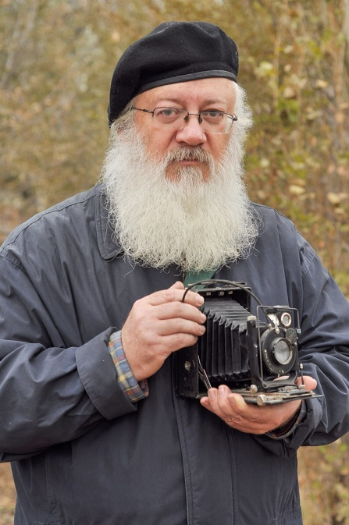
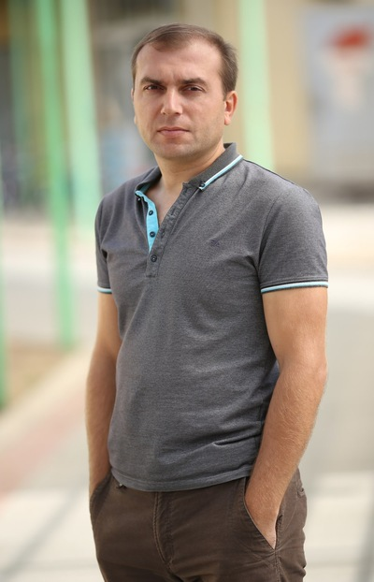
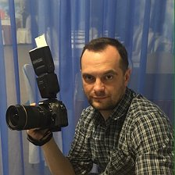
Работы участников в номинации «ФОТОКОНКУРС» оценивали:
Хорошилов
Павел Владимирович - фотограф
Грачёв
Олег Витальевич - член Союза фотохудожников России, действительный член Русского географического общества, руководитель фото-клуба «Кристалл»
Юрков
Евгений Юрьевич - фотограф, член фото-клуба «Кристалл»

Slide 42
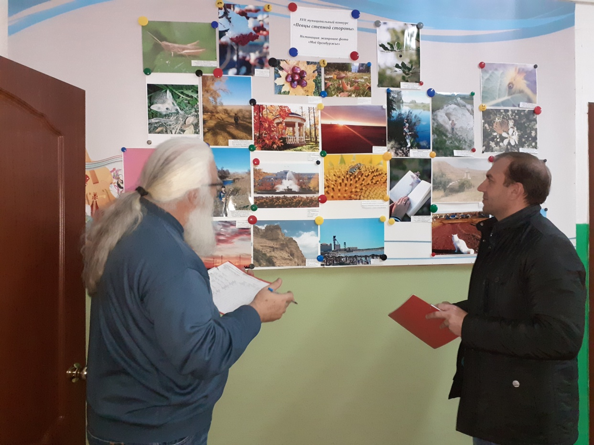
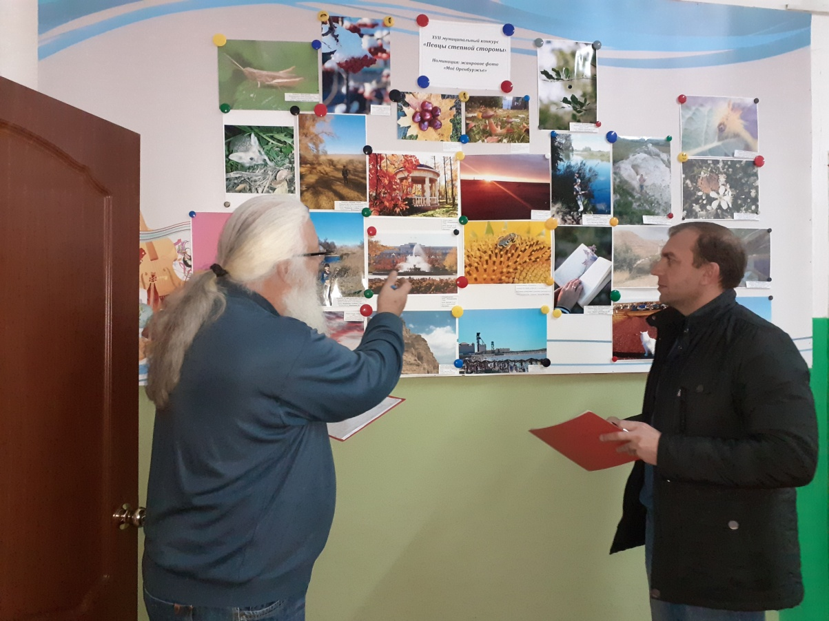
Работа жюри в номинации «ФОТОКОНКУРС»
«Фотография – это история, которую нельзя выразить словами»
«Я был свидетелем, и эти фотографии - мое свидетельство. События, которые я записал не должны быть забыты и не должны повторяться» - Джеймс Нахтвей (фотожурналист).

Slide 43
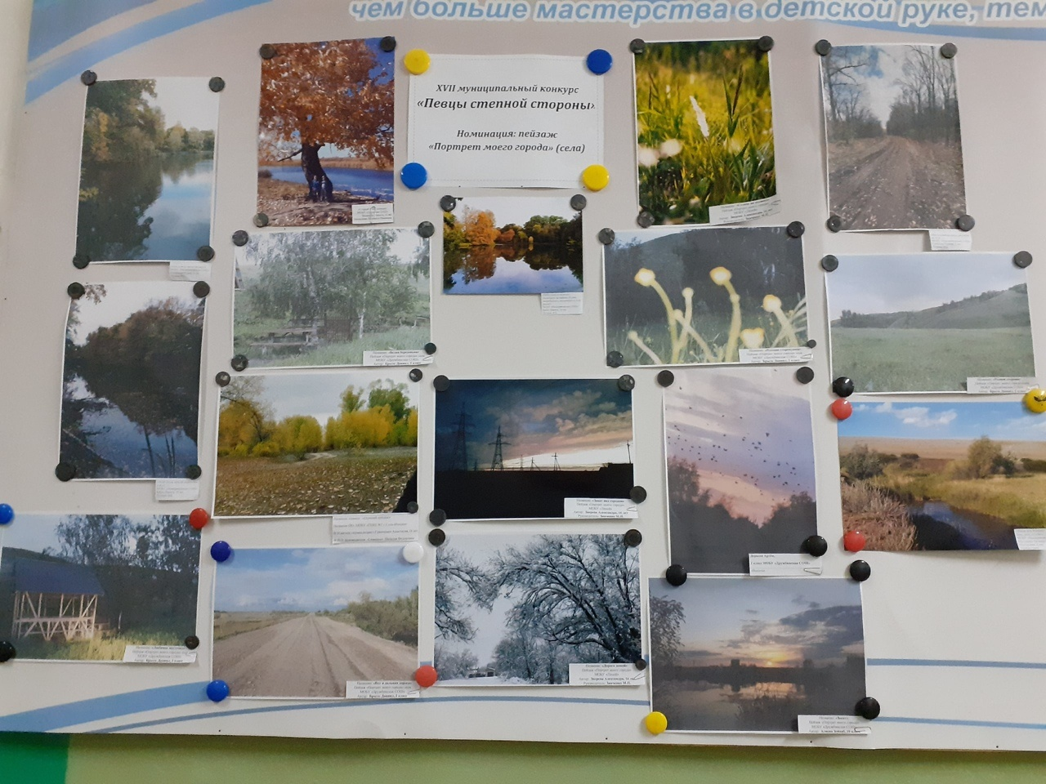
Работы участников в номинации «фотоконкурс»
Пейзаж:«Портрет моего города (села)»

Slide 44
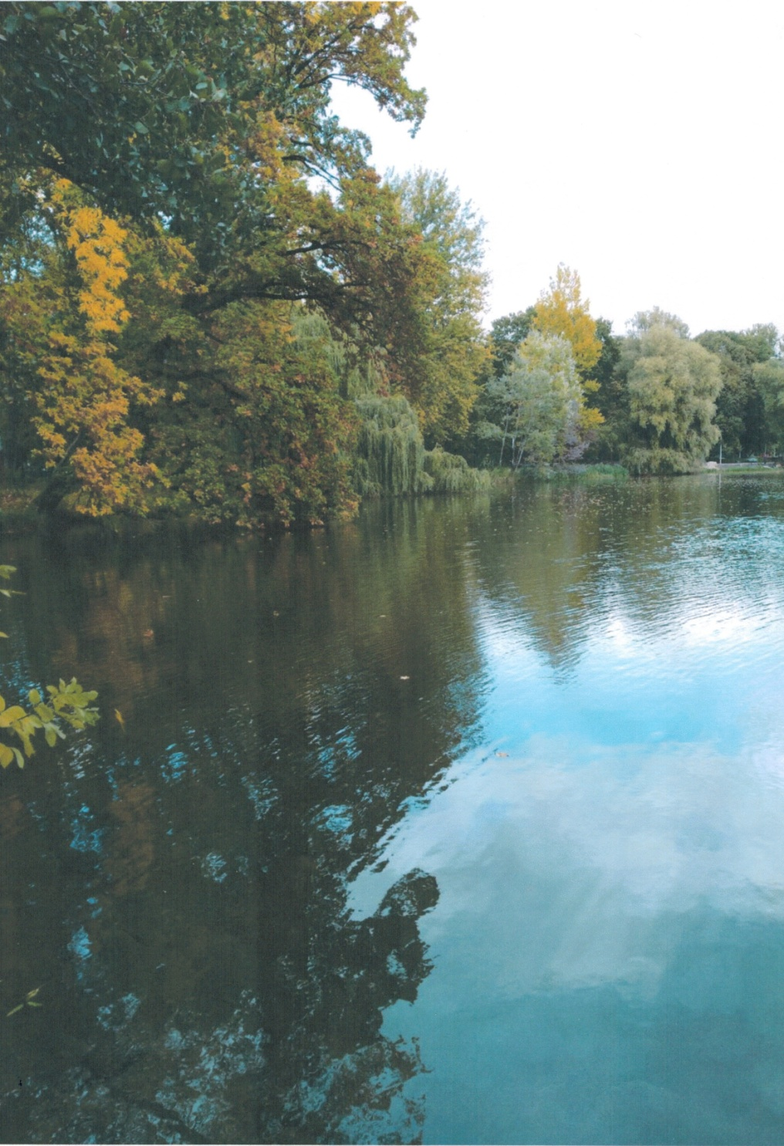
Бабич Никита , 10 лет
МОБУ «Мещеряковская СОШ»
«Небо глянуло на речку,
посмотрело на наряды»
Диплом II степени
Руководитель: Путинас В.Б.

Slide 45
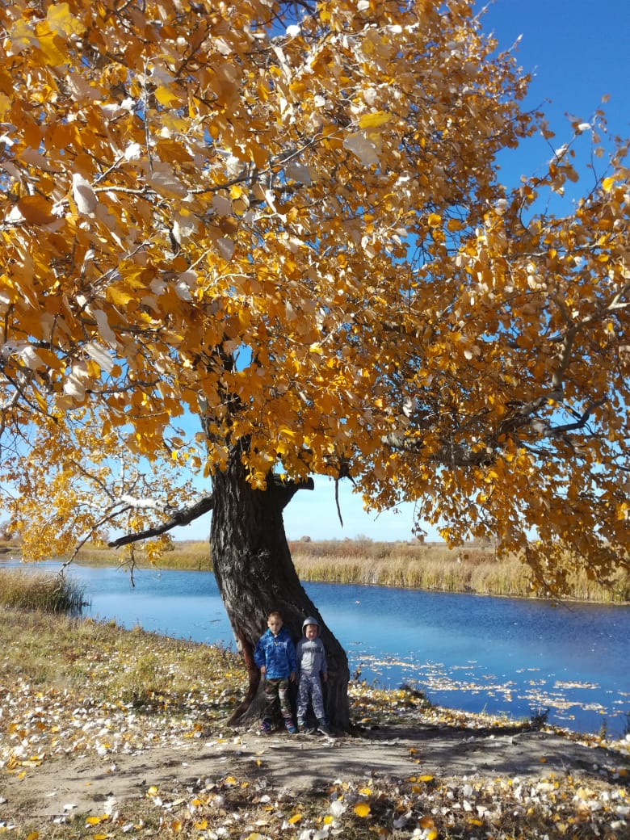
Баландин Никита, 10 лет
МОБУ «Трудовая СОШ»
«Старый Илек Осенью»
Диплом II степени
Руководитель: Баландина Л.И.

Slide 46
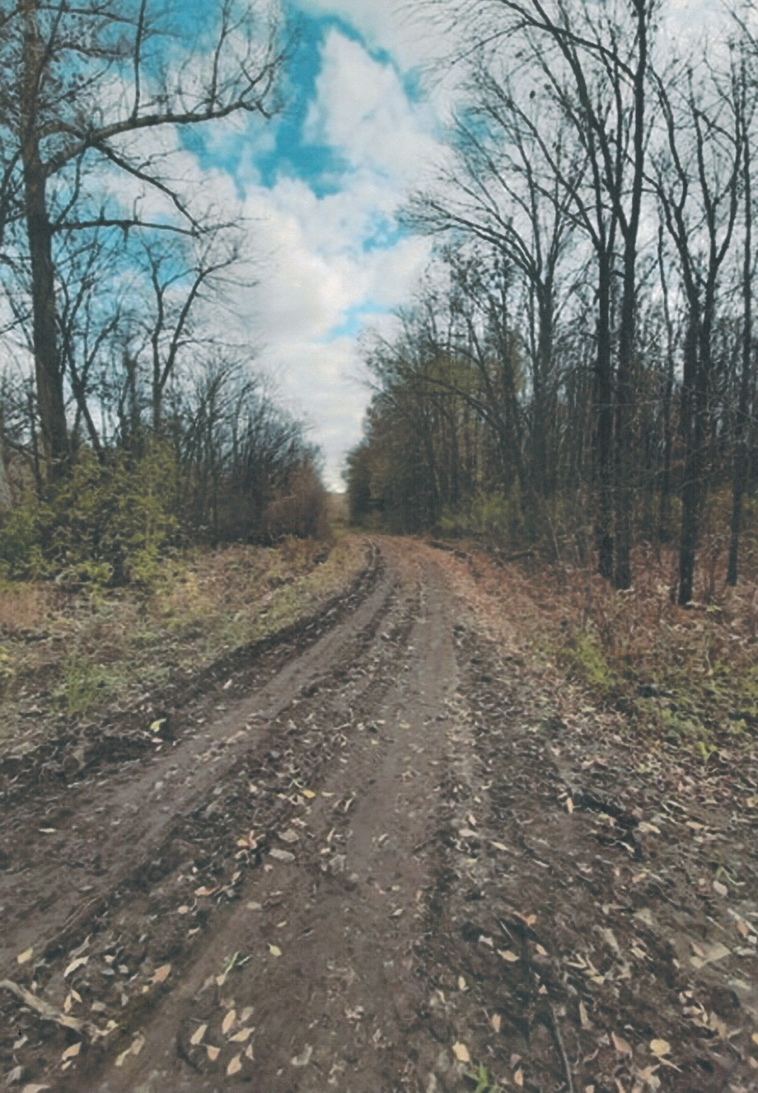
Грибкова Ксения, 9 лет
МОБУ «Мещеряковская СОШ»
«Вот и ложится осень
листьями на пути…»
Диплом III степени
Руководитель: Путинас В.Б.

Slide 47
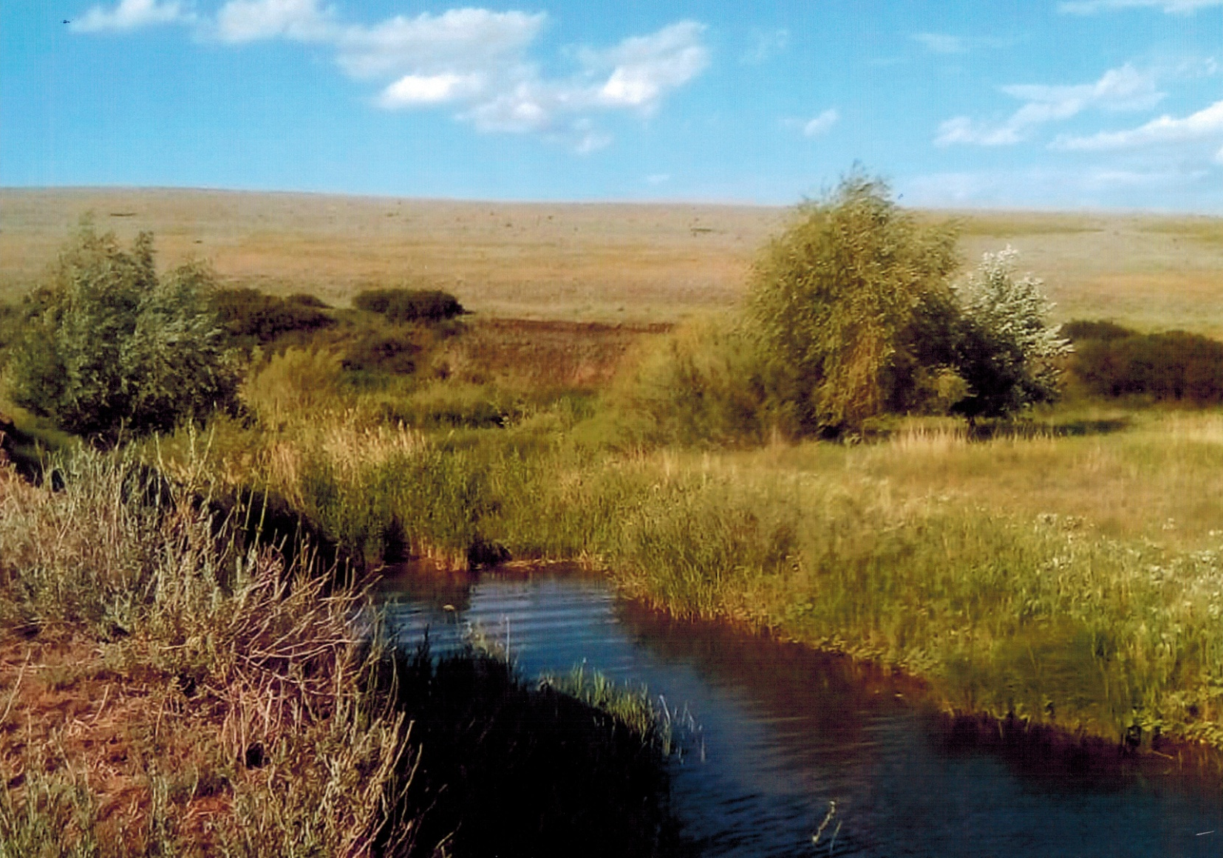
Мустапаева Айлина, 9 лет
МОБУ «Мещеряковская СОШ»
«Тихая моя Родина! Ивы, река, соловьи…»
Диплом III степени
Руководитель: Мустапаева А.А.

Slide 48
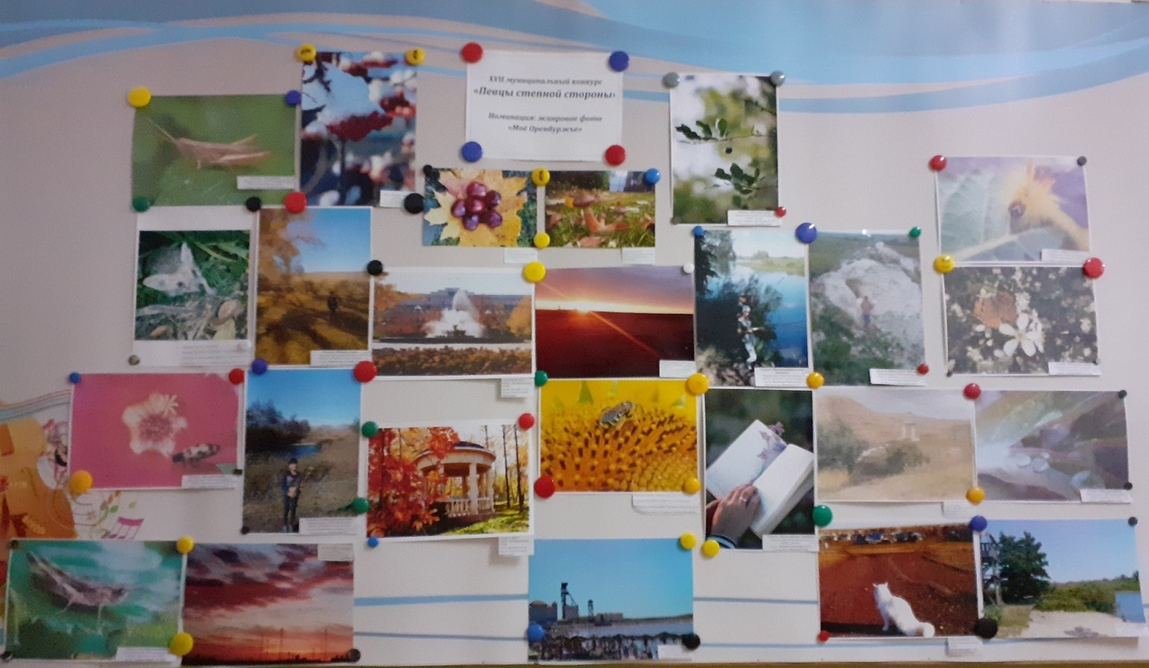
Работы участников в номинации «фотоконкурс»
Жанровое фото:«Моё Оренбуржье»

Slide 49
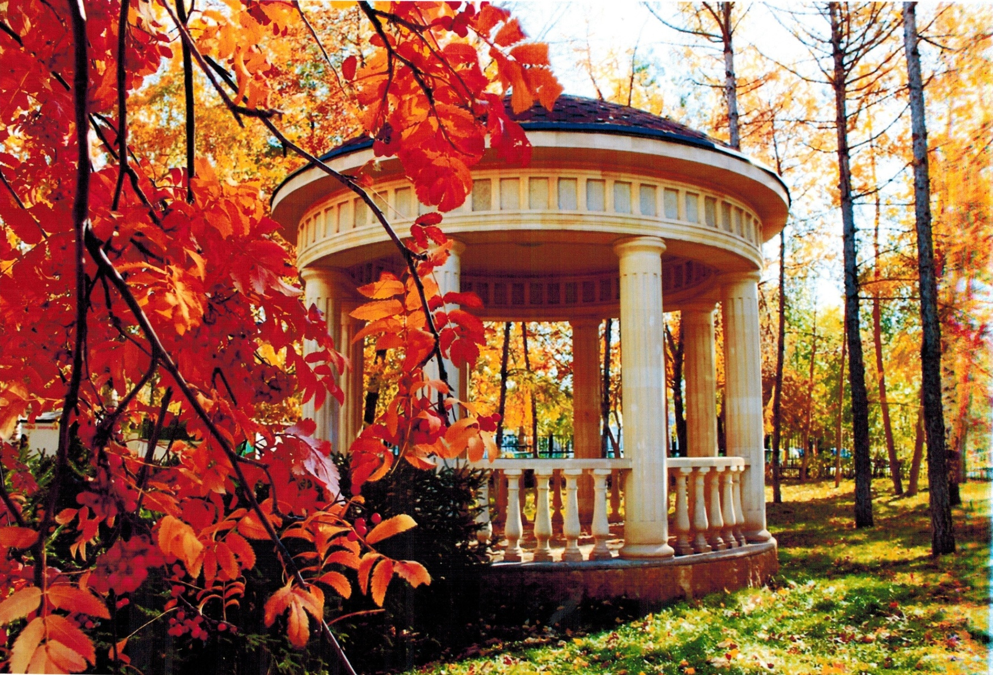
Бызов Дмитрий, 14 лет
МОБУ «Мещеряковская СОШ»
«Осень в парке»
Диплом I степени
Руководитель: Бызов А.Н.

Slide 50
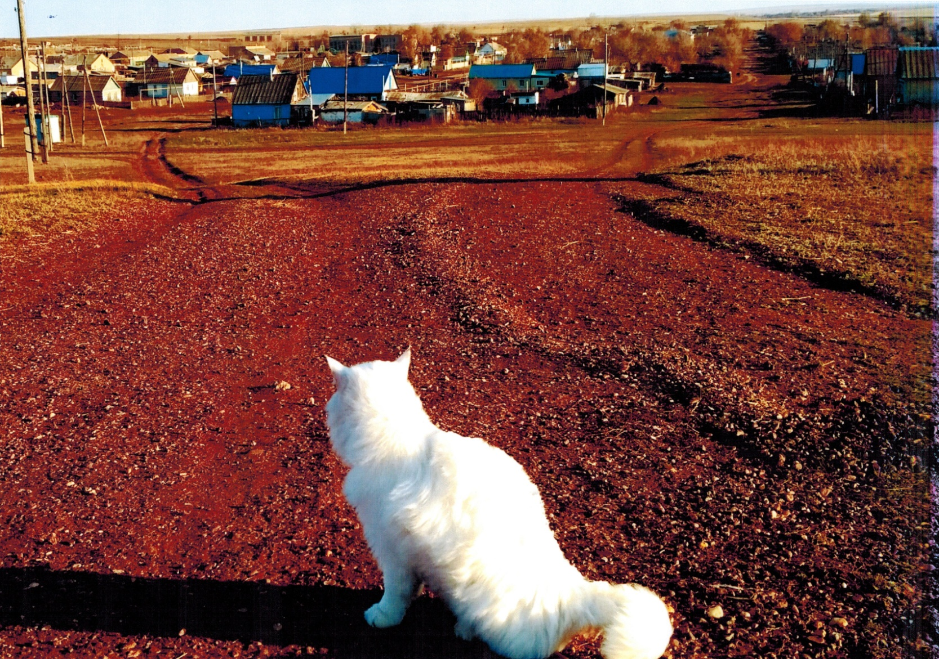
Бызова Анастасия, 7лет
МОБУ «Мещеряковская СОШ»
«Вот моя деревня…»
Диплом II степени
Руководитель: Бызова О.В.

Slide 51

Зверева Александра,16 лет
МОБУ «Лицей Соль-Илецкого городского округа»
«Читая любимые страницы»
Диплом II степени
Руководитель: Зинченко М.П.

Slide 52
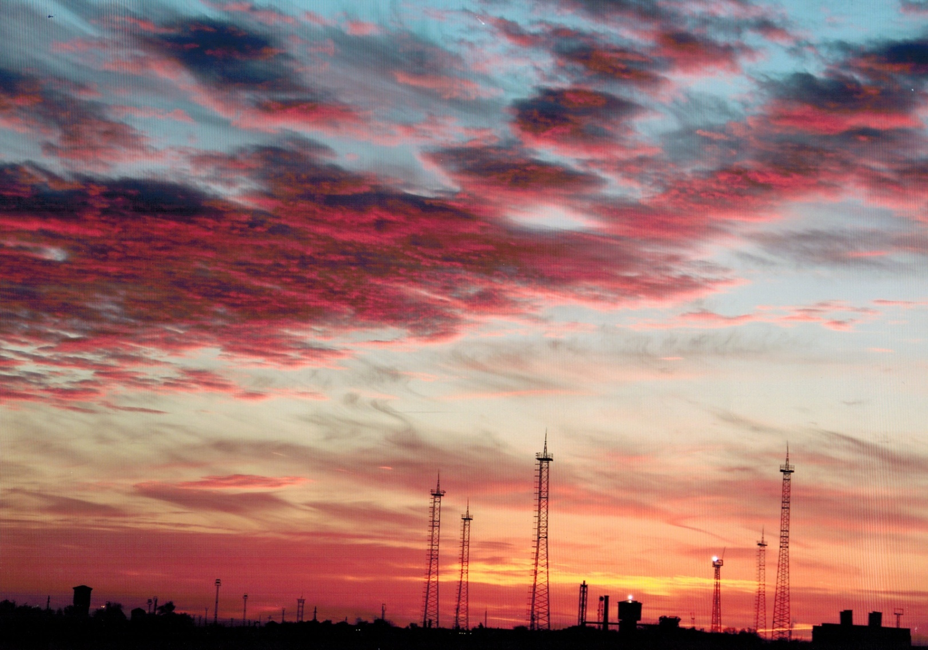
Молотова Вероника, 17 лет
МОБУ «Лицей Соль-Илецкого городского округа»
«Языки пламени, ласкающее небо»
Диплом II степени
Руководитель: Шехавцова О.В.

Slide 53
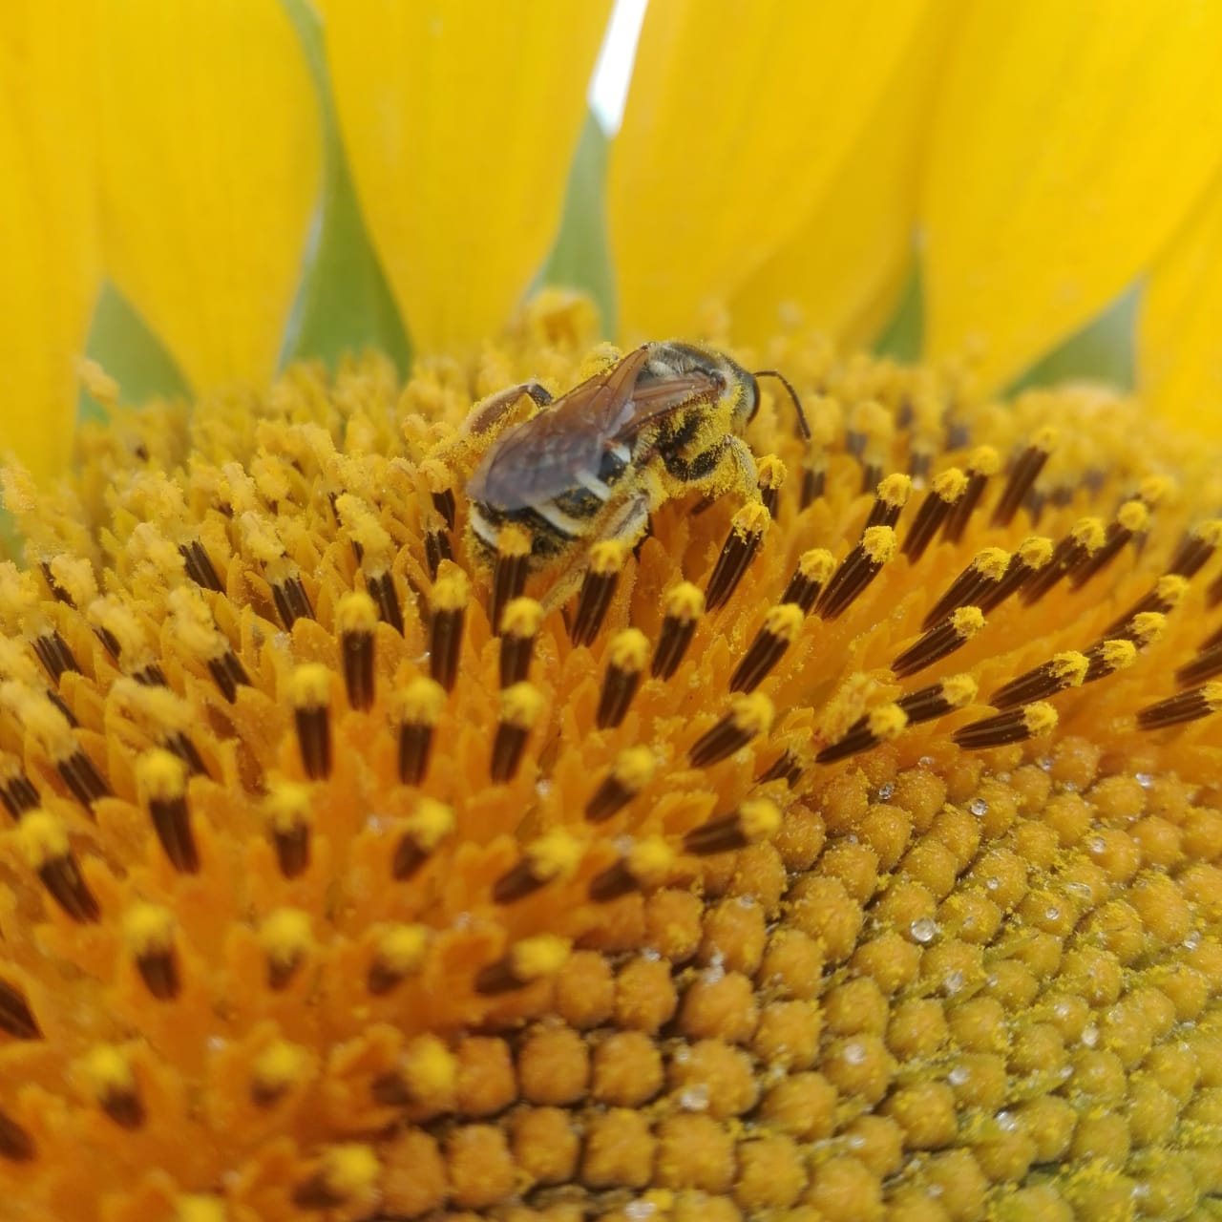
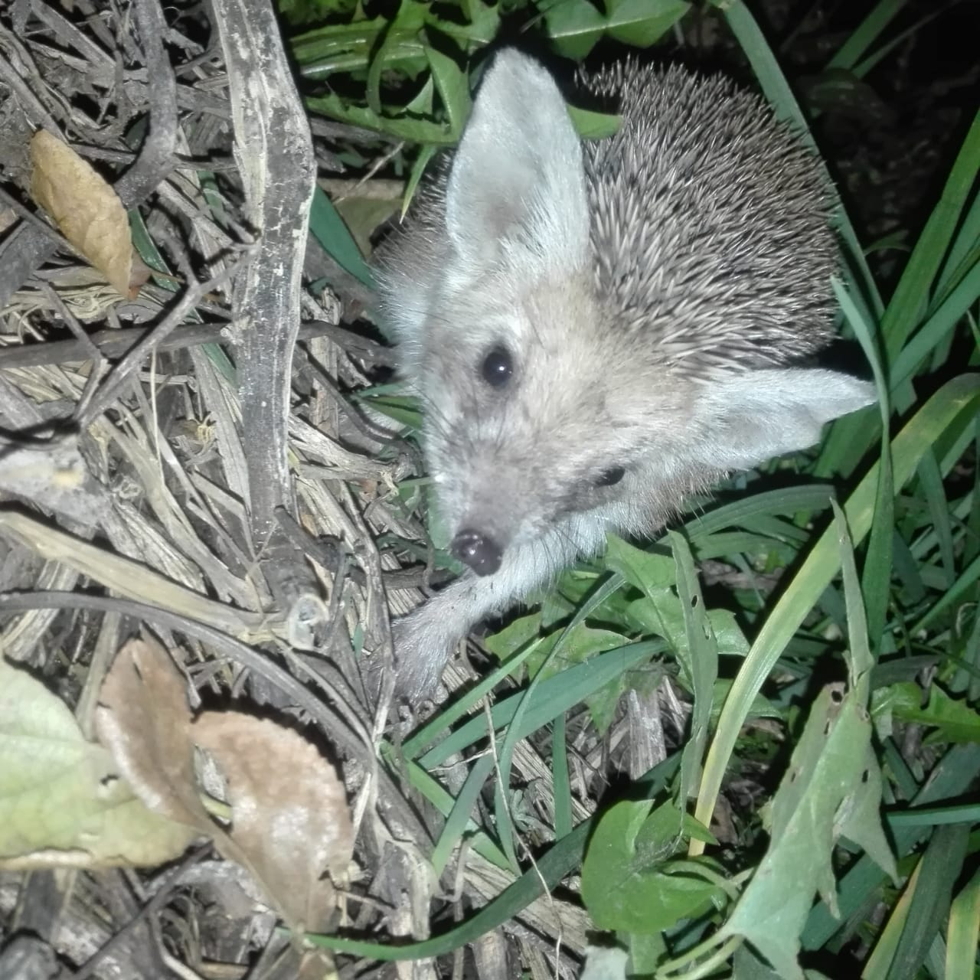
Гринченко Анастасия, 16 лет
МОБУ «СОШ №7»
«Подсолнух» «Мой гость»
Диплом II степени
Руководитель: Сименько Н.Ф.

Slide 54
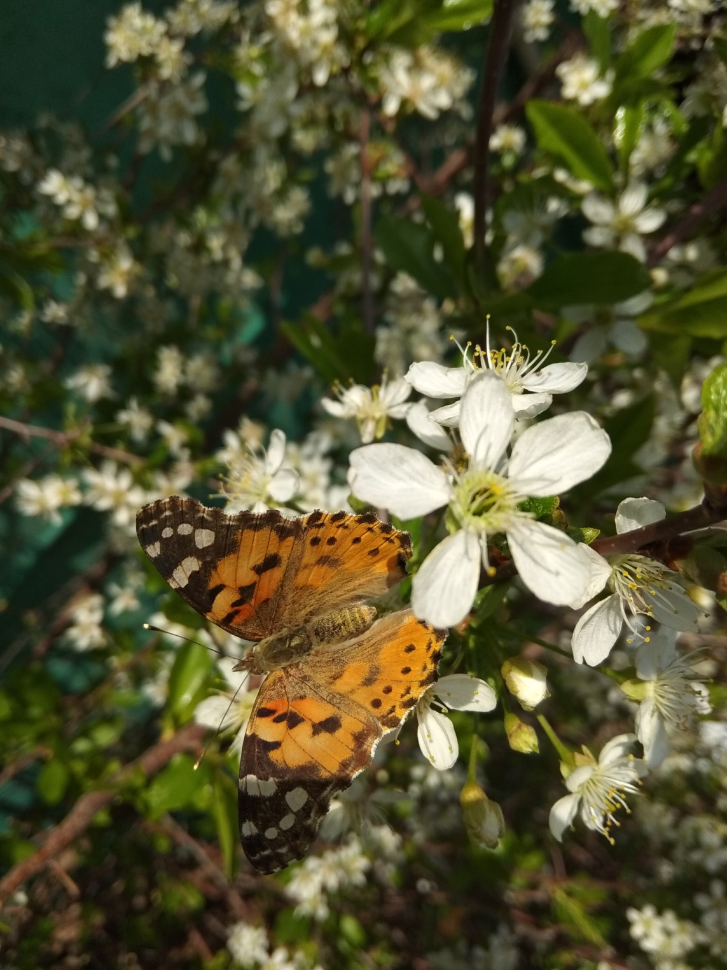
Алиева Зейнаб, 16 лет
МОБУ «Дружбинская СОШ»
«Прекрасное рядом»
Диплом II степени
Руководитель: Брыль Л.Д.

Slide 55
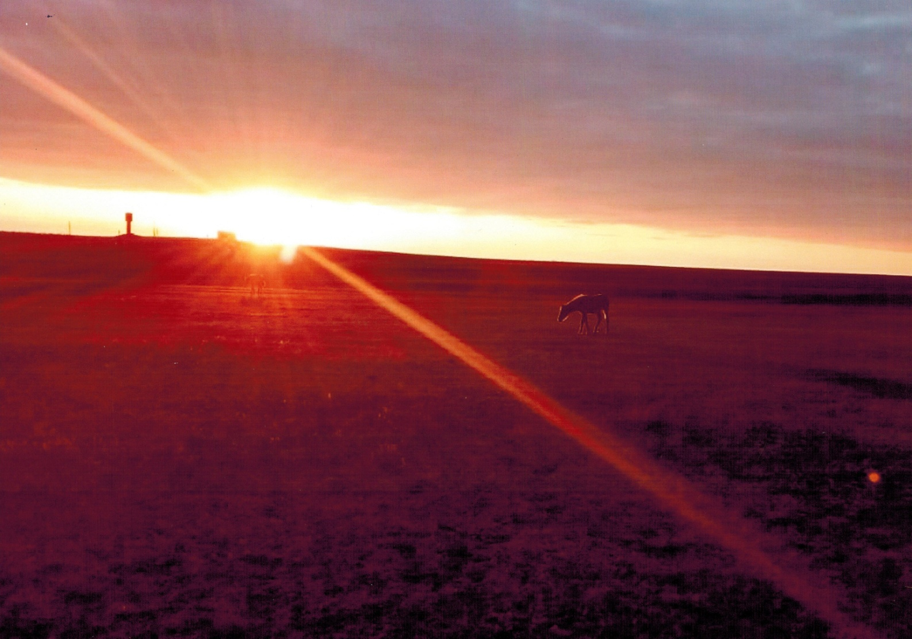
Мустапаев Данияр, 13 лет
МОБУ «Мещеряковская СОШ»
«Люблю вечерний я закат»
Диплом III степени
Руководитель: Мустапаева А.А.

Slide 56
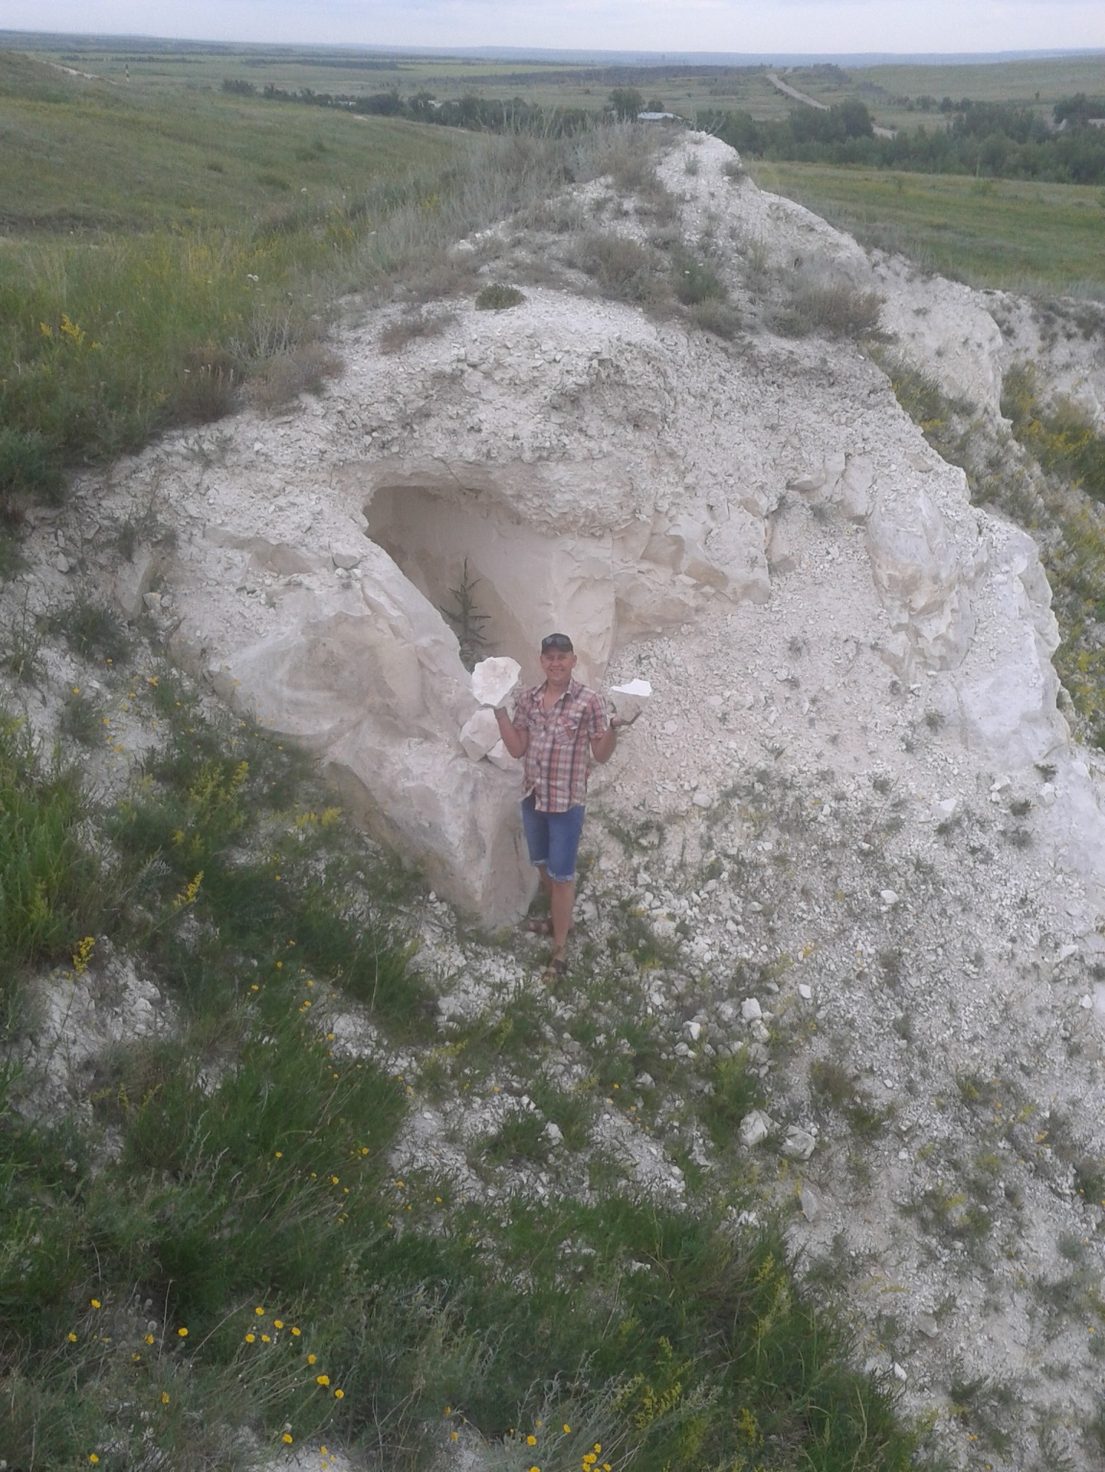
Цыганкова Мария, 9 лет
МОБУ «СОШ № 4 г. Соль-Илецка»
«Много мела в Акбулаке»
Диплом III степени
Руководитель: Немечкина Н.С

Slide 57
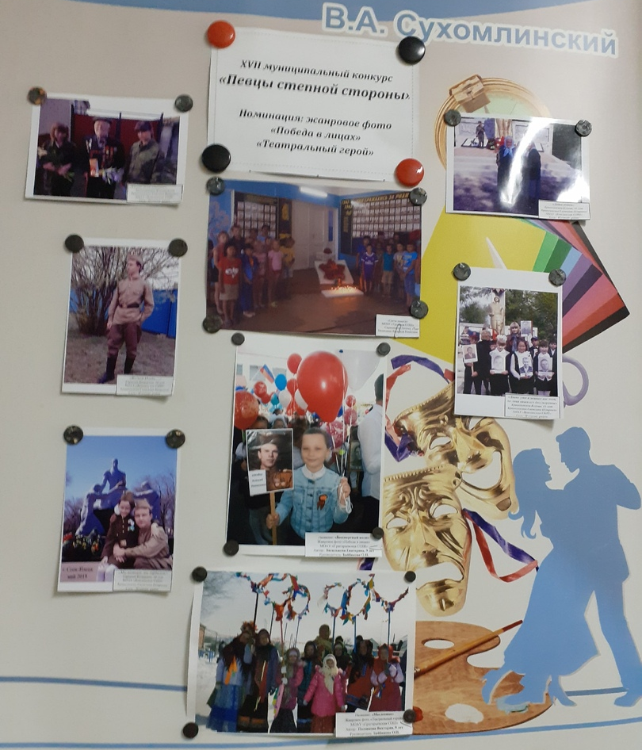
Работы участников в номинации «фотоконкурс»
Жанровое фото:«Победа в лицах»

Slide 58
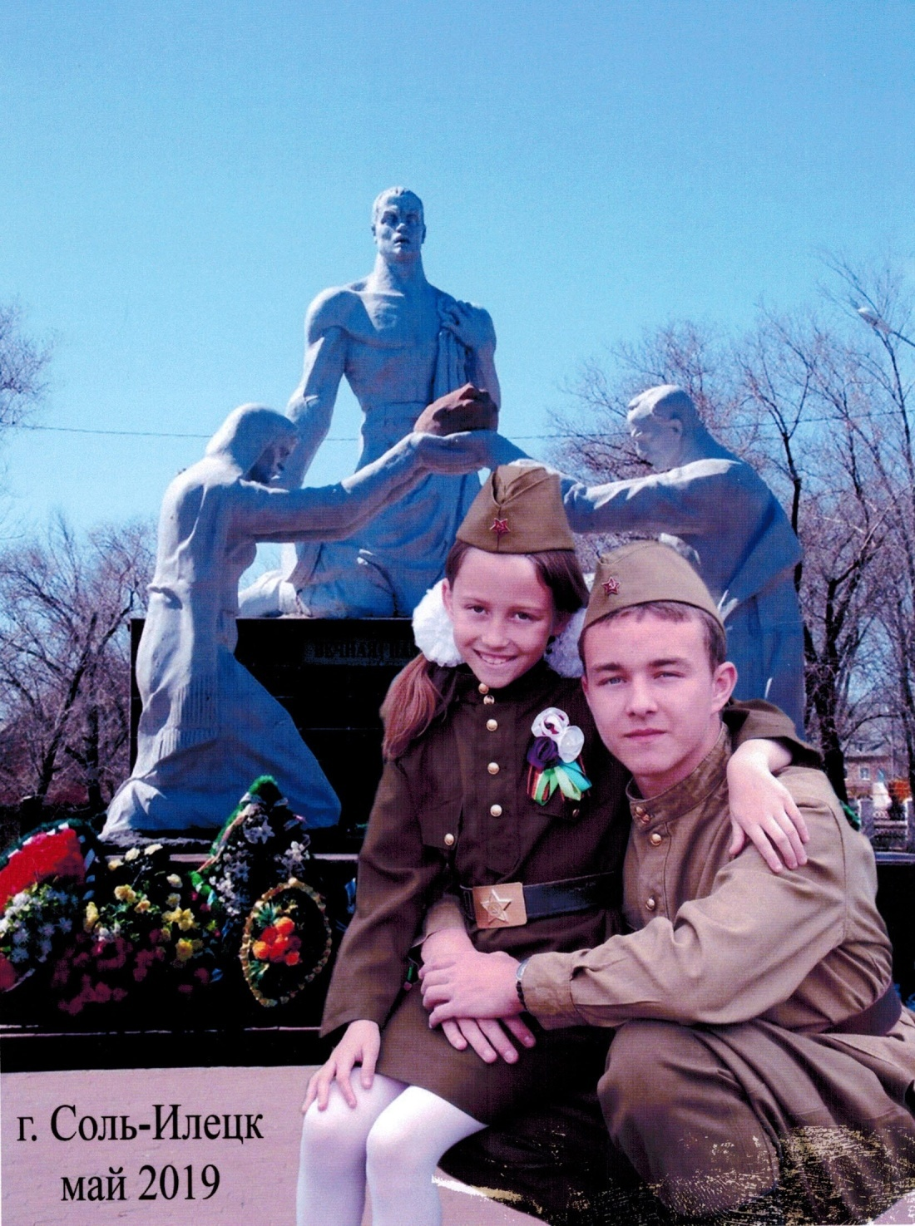
Горшкова Екатерина, 10 лет
МОАУ «Ветлянская СОШ»
«Мы помним, мы гордимся!»
Диплом III степени
Руководитель: Кривохижина С.П.

Slide 59
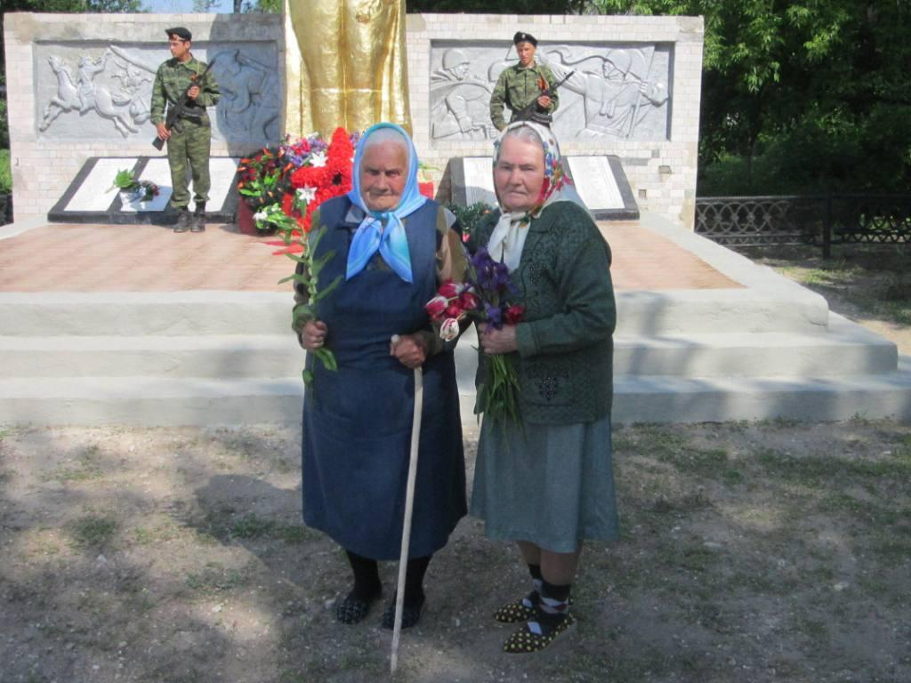
Кривохижина Ксения, 17 лет
МОАУ «Ветлянская СОШ»
«Дети войны»
Диплом III степени
Руководитель: Кривохижина С.П.

Slide 60
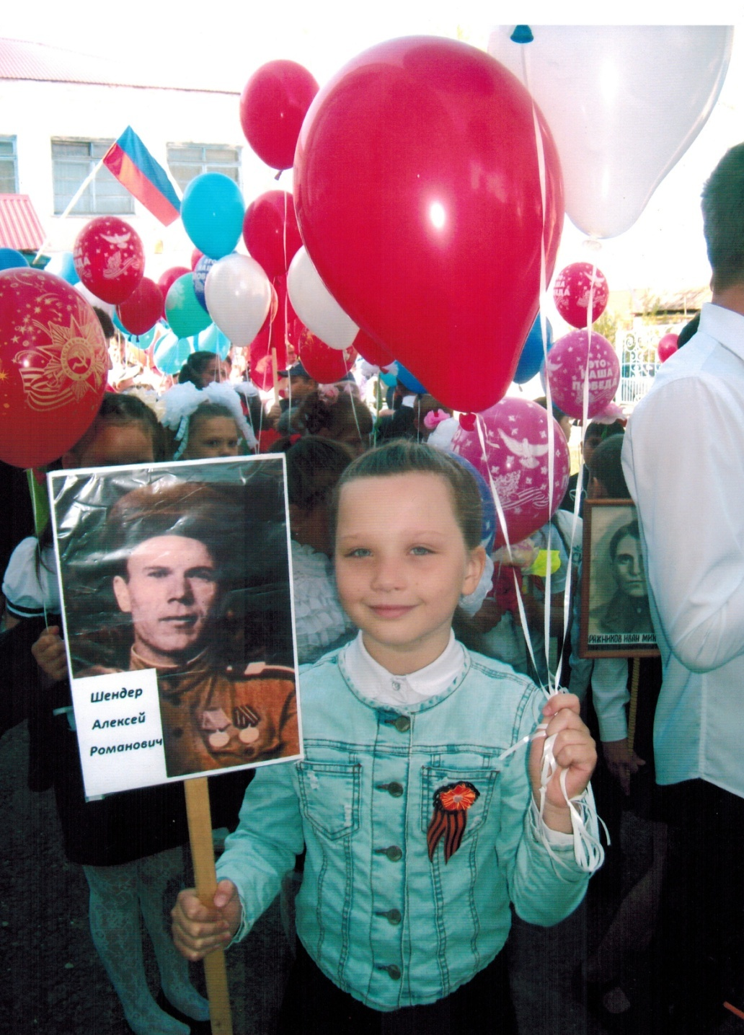
Василькова Екатерина, 9 лет
МОАУ «Григорьевская СОШ»
«Бессмертный полк!»
Диплом III степени
Руководитель: Байбакова О.П.

Slide 61
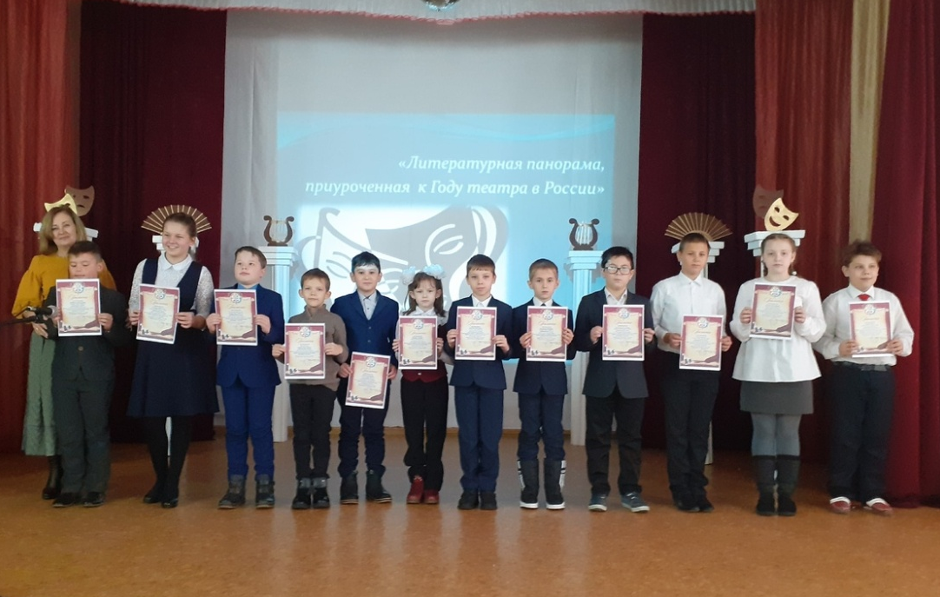
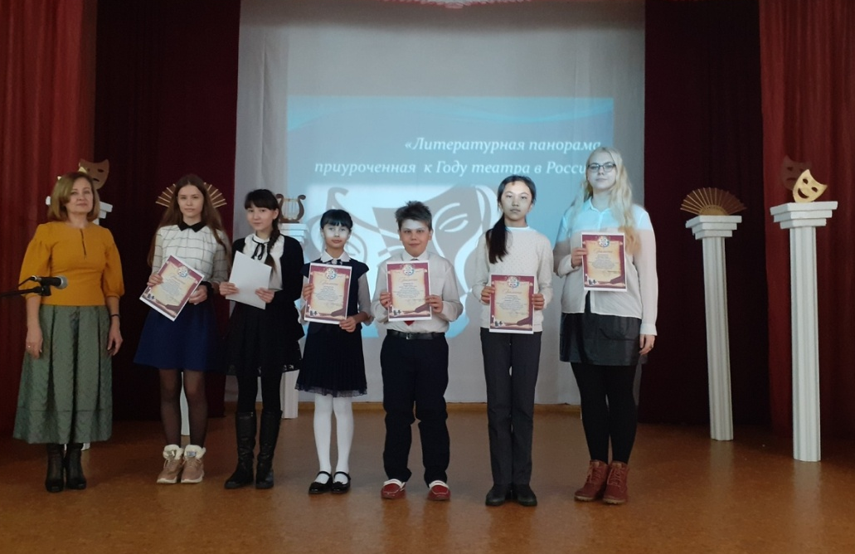
Награждение победителей и призёров проходило в тёплой дружеской обстановке в форме литературной панорамы, приуроченной к Году театра в России. В рамках данного события было организовано выступление заведующей читальным залом центральной детской библиотеки Л.Н. Буркеевой. Кроме этого, ребята смогли стать участниками мастер-класса от актёра областного театра кукол «Пьеро» Александра Семёнова. Он дал ребятам ценные советы по подготовке к конкурсам в номинации «Художественное слово» и провёл тренинг по сценической речи и актёрскому мастерству.

Slide 62
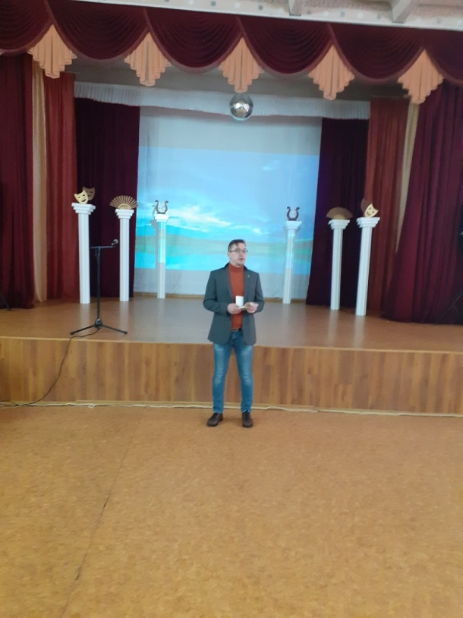
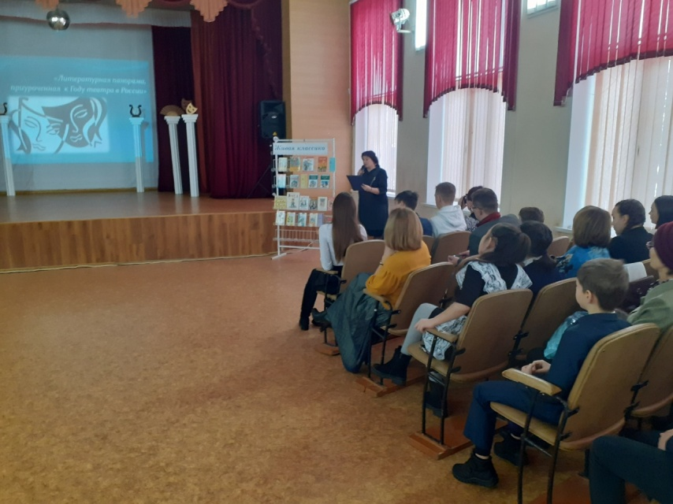
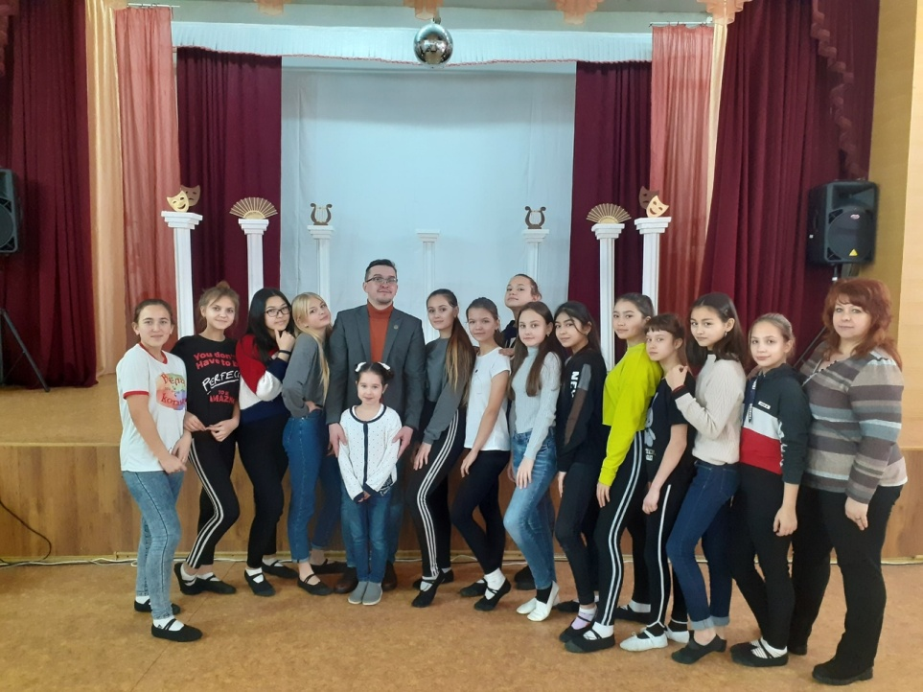
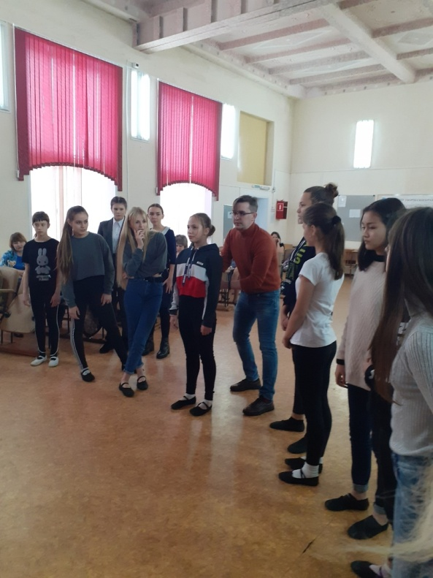


Slide 63
Ежегодный конкурс поэтического творчества и фотоискусства
«Певцы степной стороны» позволяет выявить подлинно талантливых
начинающих фотохудожников и будущих поэтов и писателей.
Немало талантливых ребят сделали первые литературные шаги именно
поучаствовав в этом конкурсе. Яркими представителями и неоднократными
победителями были Валерия Ковинья (руководитель – Куропаткина Т.О.);Дмитриева
Екатерина (руководитель – Андреева С.А.); Смоляр Виктория, Ханафеева Анастасия,
Захарова Василиса (руководитель – Смоляр Т.Ф.). А также две конкурсантки, которые
продолжают участвовать и побеждать: Сом Валерия, (руководитель – Долгова О.П.) и
Кравцова Анна (руководитель – Сименько Н.Ф.). Одарённость, талант, артистизм этих
участниц ежегодно восхищал глубокими и содержательными произведениями.
Фотоработы победителей и призёров обращают на себя внимание удивительной
особенностью пробуждать самые разнообразные чувства.
Лучшие работы участников направлены по рекомендации членов жюри
на областной конкурс детского литературного творчества «Рукописная книга».
Искусство - это великое чудо. Но откроется оно, как и чудо, не сразу и далеко не каждому, а только человеку умному и доброму, чуткому и внимательному.
Постарайтесь быть именно такими!

